Slide 1
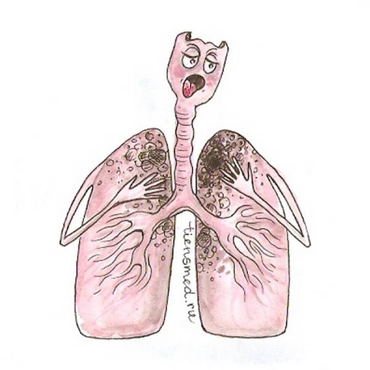
Туберкульоз легень
Одеса - 2021р.
Мірза О.Ю.
Асистент кафедри променевої діагностики, терапії та радіаційної медицини і онкології ОНМедУ

Slide 2
Туберкульоз — це інфекційне захворювання, збудником якого є кислотостійки мікобактерії туберкульозу (МБТ). Який належить до роду мікобактерій - актиноміцетів і класу шизоміцетів. Характеризується утворенням туберкульозних гранульом у різних органах та тканинах.
Сьогодні туберкульоз залишається найбільш поширеною хворобою в світі !!
В світі близько 15 млн. хворих на туберкульоз, з них 11 млн. - у працездатному віці. Близько 1/3 жителів нашої планети інфіковані МБТ. В Україні щорічно на туберкульоз захворює близько 32 тисяч людей і близько 6 тисяч людей помирає від нього.
Захворюваність стрімко збільшується і перевищує епідемічний поріг – 50 випадків на 100 тис. населення.
Захворюваність на туберкульоз серед
лікарів-стоматологів займає 3-4 місце в
Україні.

Slide 3
Показники захворюваності на туберкульоз в світі

Slide 4
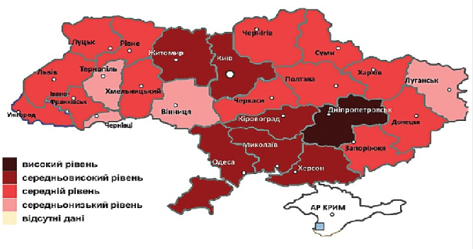
Рівень захворюваності на туберкульоз на Україні
2019 рік
С.В. Зайков, А.В. Рогожин. Туберкульоз – одна з десяти основних причин смерті населення світу. Національна медична академія післядипломної освіти ім. П. Л. Шупика (м. Київ), 02.04.2019
https://health-ua.com/article/41976-tuberkuloz--odna-z-desyati-osnovnih-prichin--smert-naselennya-svtu

Slide 5
Туберкульоз в теперішні часи значно відрізняється
від епідемій попередніх часів:
постійно зменшується питома вага типового туберкульозу;
збільшується питома вага хіміорезистентного туберкульозу;
збільшується питома вага туберкульозу в поєднанні
з ВІЛ-інфекцією (СНІДом).
Не кожна інфікована людина захворіє на туберкульоз
Імовірність переходу інфікування у захворювання для осіб, що не мають факторів ризику, складає 10% впродовж усього життя
Розвиток будь-якої клінічної форми ТБ залежить від співвідношення між властивостями МБТ (вірулентність, масивність інфікування) та реактивністю організму

Slide 6
Фактори, які збільшують ризик ТБ захворювання
• Нещодавнє інфікування
• Зміни на рентгенограмі легень, що вказують на ТБ у минулому • Зниження імунітету:
у пацієнтів з ВІЛ/СНІД
у пацієнтів, які перенесли трансплантацію
у хворих яки приймають цитостатики
• Цукровий діабет,
Виразкова хвороба шлунку та 12 палої кишки,
• Активне тютюнокуріння
• Неповноцінне харчування
• Зловживання алкоголем
• Наркоманія
• Належність до соціально вразливих груп (бездомні, безробітні, мігранти, ув'язнені)

Slide 7
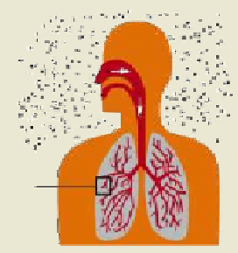
Шляхи проникнення мікобактерій туберкульозу в організм:
95-97% випадків.
Аерогенний шлях:
Повітряно-крапельний
Повітряно-пиловий
Контактний шлях
(через посуд та інші предмети),
Аліментарний шлях
(вживання харчових заражених продуктів,
Внутрішньо-
утробний шлях
(через плаценту)

Slide 8
МБТ
збудник
кашель або розмова
їжа, посуд
слина і мокротиння, пил
слина
Шлунок
Слизові оболонки носа, мигдалики, зів.
тонкий кишківник
лімфатичні судини, вузли
кров
Легені та інші органи

Slide 9
Патогенез
• При потраплянні в дихальні шляхи великого числа МБТ,
починається взаємодія між збудником і імунною системою
людини. В альвеолах МБТ поглинаються макрофагами,
усередині яких починається швидке розмноження збудника.
• Зруйнувавши макрофаги, МБТ виходять у міжклітинний
простір, звідки попадають у лімфатичні посудини, потім у
кровоносне русло. З кровообігом МБТ поширюються по всіх
органах.
• Зазвичай імунна система протягом 2 - 6 тижнів зупиняє
розмноження й подальше поширення МБТ.
Людина стає інфікованою, але не хворіє на туберкульоз: не
пред'являє скарг, рентгенологічно в неї немає змін у легенях,
особа не представляє епідеміологічної небезпеки.
Неушкоджена слизова оболонка трахеї та бронхів є бар'єром на шляху проникнення МБТ, але в разі травми або запалення слизової оболонки вони можуть проникати в межах трахеї і бронхів.

Slide 10
Класифікація туберкульозу на основі анатомічної локалізації захворювання.
Туберкульоз може бути:
Легеневий,
Позалегеневий:
плеври,
лімфовузлів,
черевної порожнини,
сечостатевого тракту,
шкіри,
кісток і суглобів ,
оболонок головного мозку.

Slide 11
А15 - А16 Класифікація туберкульозу легень (шифри МКХ 10 перегляду)
(із зазначенням локалізації):
А15 - А 16 Первинний туберкульозний комплекс
А19 Дисемінований туберкульоз легень
А15 - А16 Вогнищевий туберкульоз легень
А15-А16 Інфільтративний туберкульоз легень
А15 - А16 Казеозна пневмонія
А15 - А16 Туберкульома легень
А15 - А16 Фіброзно-кавернозний туберкульоз легень
А15 - А16 Циротичний туберкульоз легень
А19 Міліарний туберкульоз (МТБ)

Slide 12
А15-А18 Позалегеневий туберкульоз (ПТБ) (із зазначенням локалізації):
А15-А16 Туберкульоз бронхів, трахеї, гортані та інших верхніх дихальних шляхів
А15-А16 Туберкульоз внутрішньогрудних лімфатичних вузлів А15-А16 Туберкульозний плеврит (у т.ч. емпієма)
А17 Туберкульоз нервової системи і мозкових оболонок
А18.0 Туберкульоз кісток та суглобів
А18.1 Туберкульоз сечовостатевої системи
А18.2 Туберкульоз периферичних лімфатичних вузлів
А18.3 Туберкульоз кишок, очеревини та брижових лімфатичних вузлів
А18.4 Туберкульоз шкіри та підшкірної клітковини
А18.5 Туберкульоз ока
А18.6 Туберкульоз вуха
А18.7 Туберкульоз надниркових залоз
А18.8 Туберкульоз інших уточнених органів і систем (не зазначений вище)
А19 Міліарний туберкульоз (МТБ)
А18 Туберкульоз невстановленої локалізації

Slide 13
Міліарний туберкульоз (А19)
Включені: туберкульоз дисемінований, генералізований туберкульозний полісерозит.
А 19.0 Гострий міліарний туберкульоз однієї уточненої локалізації.
А19.1 Гострий міліарний туберкульоз множинної локалізації.
А 19.2 Гострий міліарний туберкульоз неуточненої локалізації.
А 19.8 Інші форми міліарного туберкульозу.
А19.9 Міліарний туберкульоз неуточненої локалізації
Примітка. До туберкульозу органів дихання (ТОД), або туберкульозу дихальної чи респіраторної системи, відносять туберкульоз: носа, приносових пазух, гортані, трахеї, бронхів, легенів, грудної порожнини (плеври, внутрішньогрудних лімфатичних вузлів). (Г.Ю. Коваль, Д.С. Мечев, Променева діагностика. “Медицина України”2009)

Slide 14
ХАРАКТЕРИСТИКА ТУБЕРКУЛЬОЗНОГО ПРОЦЕСУ:
1. Локалізація ураження в легенях за номерами (назвами) сегментів, назвами часток легені; а в інших органах і системах — за анатомічними назвами локалізації місця ураження.
2. Наявність деструкції
(Дестр+) наявна деструкція
(Дестр-) немає деструкції
Фази туберкульозного процесу:
інфільтрація, розпад (відповідає Дестр+), обсіменіння;
розсмоктування, ущільнення, рубцювання, звапнення (кальцинація).

Slide 15
Класифікації, що базуються на попередній історії лікування від ТБ (група реєстрації випадків).
Нові випадки (ВДТБ) - це випадки ТБ у пацієнтів, які ніколи раніше не лікувались від туберкульозу або приймали ліки від ТБ впродовж не більше одного місяця.
Випадки, які лікувались раніше:
- Випадки рецидиву ТБ (РТБ) - це випадки у пацієнтів, які вже лікувались від ТБ раніше, були класифіковані як вилікувані чи пройшли курс лікування по завершенні останнього курсу лікування,
Випадки, які лікуються після невдалого попереднього лікування (HЛ),
Випадки, які відновили лікування після того, як вони вважалися такими, що вибули з під нагляду (ЛПП) -
Інші випадки, які раніше лікувалися від ТБ (ІТБ) - це випадки у пацієнтів, які раніше лікувалися від ТБ, але результат останнього курсу лікування невідомий чи не задокументований.

Slide 16
Класифікація на основі BIЛ-статусу:
«ВІЛ-позитивний пацієнт, хворий на туберкульоз»
стосується будь-якого підтвердженого в результаті бактеріологічного аналізу чи клінічно діагностованого випадку туберкульозу при позитивному результаті тесту на ВІЛ, проведеного під час діагностування ТБ, чи іншому задокументованому доказі наявності ВІЛ, як от включення до попереднього реєстру APT, чи реєстру APT, коли терапія вже почалася.
2. «ВІЛ-негативний пацієнт, хворий на туберкульоз»
3. «пацієнт, хворий на туберкульоз з невідомим ВІЛ-статусом»

Slide 17
Класифікації на основі фармакорезистентності:
Випадки також класифікуються за категоріями відповідно до тестів медикаментозної чутливості (ТМЧ) штамів, які виявились М. tuberculosis.
Монорезистентний туберкульоз: резистентність до лише одного з первинних протитуберкульозних препаратів.
Полірезистентний туберкульоз: резистентність до більш ніж одного з первинних протитуберкульозних препаратів (але не до ізоніазиду та рифампіцину одночасно).
Мультирезистентний туберкульоз: резистентність щонайменше до ізоніазиду та рифампіцину одночасно.
Туберкульоз із розширеною резистентністю: резистентність до фторхінолону та принаймні до одного з трьох ін'єкційних препаратів другого ряду (капреоміцину, канаміцину чи амікацину) на додачу до мультирезистентності.
Резистентний до рифампіцину туберкульоз

Slide 18
Первинний туберкульоз
• Внаслідок першої зустрічі з МБТ формується первинний туберкульоз
• Протікає з обов'язковим ураженням лімфатичної системи, характеризується недосконалістю імунної відповіді, схильністю до генералізації, а після вироблення імунітету, можливістю самолікування
• Зустрічається переважно в дитячому віці та у ВІЛ-інфікованих осіб у стадії вираженої імуносупресії.
• Найбільш частою клінічною формою є туберкульоз
внутрішньо грудних лімфатичних вузлів.

Slide 19
Вторинний туберкульоз
• Розвивається на тлі придбаного імунітету після перенесеної
первинної інфекції.
• Може розвинутись в результаті реактивації старого
туберкульозного вогнища або повторного зараження
• Реактивація – мікобактерії, що перебували в організмі певний
час, почали розмножуватися. Вона може відбутися як реакція на ослаблення імунної системи (ВІЛ-інфекція, виснаження, стрес)
Сприяють:
супутні захворювання,
переохолодження,
лікування імунодепресантами,
фізичні та психічні травми

Slide 20
Основні різновиди гематогенного туберкульозу
Генералізований
туберкульоз
Легеневий туберкульоз
Позалегеневий
туберкульоз
Найгостріший туберкульозний сепсис
Гострий
міліарний туберкульоз
Хронічний
міліарний туберкульоз
Кістки і суглоби
шкіра
Сечостатева система
Гострий загальний
міліарний
туберкульоз
Хронічний
великоосередковий або гематогенно-дисемінований туберкульоз
Гострий загальний
велико-
осередковий туберкульоз
Осередковий
гострий та
хронічний
Інші органи
Деструктивний
гострий та
хронічний

Slide 21
КЛІНІЧНА КЛАСИФІКАЦІЯ ТУБЕРКУЛЬОЗУ
ТИП ТУБЕРКУЛЬОЗНОГО ПРОЦЕСУ:
Вперше діагностований туберкульоз — ВДТБ (дата діагностування)
Рецидив туберкульозу — РТБ (дата діагностування)
Хронічний туберкульоз — ХТБ (дата діагностування)

Slide 22
ПЕРВИННИЙ ТУБЕРКУЛЬОЗНИЙ КОМПЛЕКС (ПТК)
ПТК відноситься до легеневої форми туберкульозу, Характеризується:
запальними змінами у легенях,
ураженнями внутрішньогрудних лімфовузлів,
лімфангітом.
Частіше розвивається в дітей, рідше в молодих і старих людей.
В 95 % ПТК виникає в результаті проникнення МБТ аерогенним шляхом, в 5 % - аліментарним, парентеральним, плацентарним (гематогенним), через грудне молоко до дитини, раніше неінфікованої.
При латентний стадії МБТ тривало перебуває в організмі з фіксацією їх переважно в лімфатичній системі.
Фактори розвитку:
зниження реактивності організму,
несприятливих умовах життя

Slide 23
Патогенез ПТК
Первинне легеневе вогнище
слизова оболонка альвеол
туберкульозний горбик
у центрі
туберкульозного горбика:
казеозний некроз,
Навколо:
зона неспецифічного перифокального запалення (набряк і інфільтрація) легеневої тканини
набряк і інфільтрація
Інфекція по міжчасточковим, периваскулярним, перибронхіальним сплетіннях лімфатичної мережі,
«доріжкою» лімфангіту
плеври,
(зміни локалізуються переважно в кортикальній частині легені).
лімфовузлів коренів легень
середостіння

Slide 24
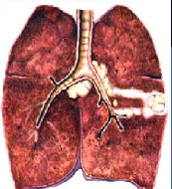
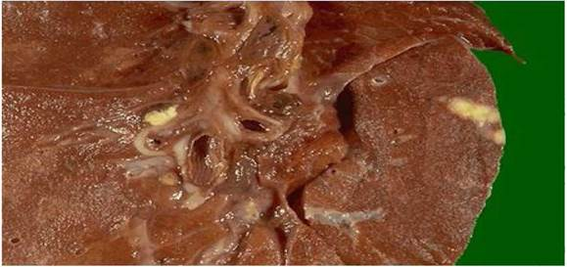
Патологоанатомічні зміни ПТК залежать від вірулентності, поширеності інфекції та реактивності організму.
Характеризується:
первинним пневмонічний фокус із більшою чи меншою зоною казеозного некрозу
перифокального неспецифічного запалення;
доріжка лімфангоїту, розташована в напрямку до регіонарних лімфовузлів;
специфічний лімфаденіт;
запальна реакція плеври.

Slide 25
Первинній туберкульозний комплекс
І
Первинний афект
ІІ
Лімфангіт
ІІІ
Казеозний лімфаденіт
Склероз
Інкапсуляція
Інкапсуляція
Петрифікація
Петрифікація
http://medicfoto.ru/post.php?id=3506

Slide 26
При прогресуванні первинного туберкульозного комплексу
Ріст афекту
Казеозний лімфангіт
Казеозна пневмонія
Гематогенна генералізація
Лимфозалозиста
генералізація
Первинна каверна
Осередки відсіву
в легені
Первинна легенева сухота
Осередки відсіву
в інші органи
Міліарний туберкульоз
Хронічний перебігаючий первинний туберкульоз
Хронічний
перебігаючий
первинний
туберкульоз

Slide 27
Клінічна картина залежить від фази процесу, особливостей його перебігу й реактивності організму.
При безсимптомному перебігу діагноз ставиться при проведенні профілактичної флюорографії.
Іноді перебіг туберкульозу нагадує перебіг грипу, пневмонії, плевриту.
При поступовому розвитку ПТК переважають симптоми інтоксикації:
стомлюваність,
зниження апетиту й маси тіла,
субфебрильна температура, яку при цьому хворий не відчуває.
Гострий початок ПТК:
виражені нейровегетативні розлади,
фебрильна температура,
зміни периферичної крові (прискорення ШОЕ, лімфопенїї, моноцитозу).

Slide 28
Виділяють наступні алергічні прояви туберкульозного процесу:
нодозна еритема, яка розвивається внаслідок васкуліту, підвищення проникності судинної стінки, проявляється синцями на шкірі;
фліктенульозний кератокон'юнктивіт;
катаральна ангіна із збільшенням лімфовузлів шиї;
полісерозити;
синовіти дрібних, колінних, ліктьових суглобів.
За перебігом виділяють:
неускладнений й
ускладнений ПТК.

Slide 29
Фази (стадії) неускладненого ПТК:
Пневмонічна (інфільтрації) - середня тривалість 3-4 міс.
Розсмоктування - від 3-5 міс. до 2-3 років.
Ущільнення (інкапсуляції).
Кальцинації - перші крихти вапна з'являються через 8-10 міс. від початку лікування, повна петрифікація наступає через 3-4 роки.
Виділяють З стадії звапнення:
а) інкрустація (появляються поодинокі крихти кальцію);
б) кальцинація - тінь вогнища неоднорідної структури або гомогенна, неметалевої інтенсивності, зберігається небезпека реактивації туберкульозного процесу);
в) петрифікація (тінь однорідної металевої щільності).
.

Slide 30
Рентгенологічна картина:
Фаза інфільтрації:
вогнище або ділянка затемнення від 1 до 2-3 см,
круглої або неправильної форми, середньої інтенсивності, без чітких контурів. Переважно патологічний процес локалізується в добре вентильованих відділах у S3, S4, S5, S6, S7(праворуч) сегментах, субплеврально. в 2/3 випадків – праворуч;
“ Доріжка ” лімфангіту - смужка затемнення без чітких контурів, котра не ділиться, не звужується до периферії; уздовж доріжки нерідко спостерігаються аппозиційні вогнища відсівання. При локалізації афекту в передніх сегментах доріжка може бути не видною внаслідок її ортоградного положення.
Відмічається помірне збільшення бронхолегеневі лімфовузлів:
розширення, гомогенізація кореня, контури його поліциклічні, чіткі або нечіткі.
локальне стовщення міжчасткової або пристінкової плеври, на рівні легеневого вогнища невеликої кількості рідини.

Slide 31
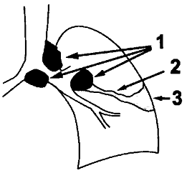
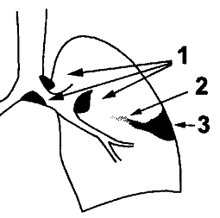
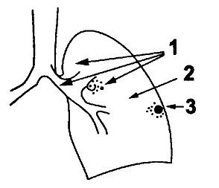
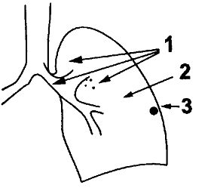
Схема фаз перебігу первинного туберкульозу легенів:
Фаза
інфільтрації
(пневмонічна)
Фаза розсмоктування
(біполярності)
Фаза
ущільнення
Фаза
формування вогнища Гона
1 – бронхолегеневі лімфовузли
2 – лімфангіт
3 – первинний афект
В.А. Кошечкин, З.А. Иванова. ТУБЕРКУЛЁЗ. Учебное пособие. «ГЭОТАР-Медиа». Москва. 2007. с.

Slide 32
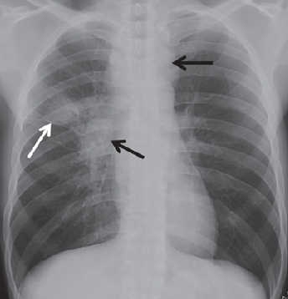
Первинний туберкульозний комплекс
Симптом «біполярності»
https://ppt-online.org/221237

Slide 33
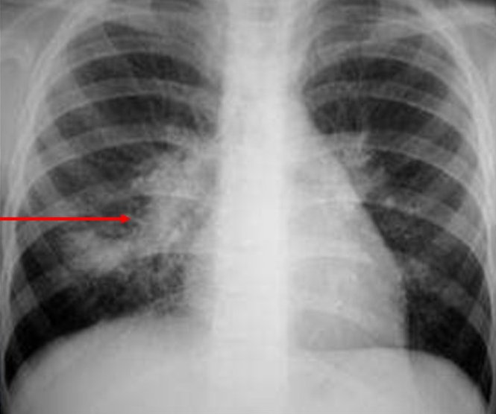
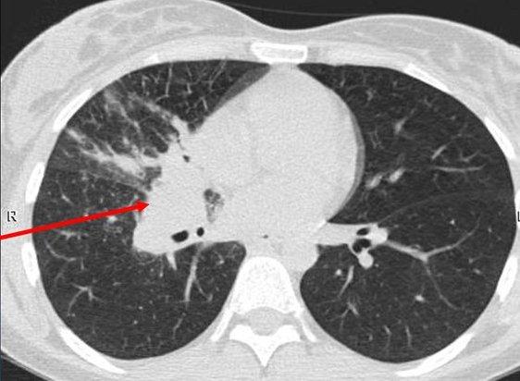
Первинний туберкульозний комплекс
Фаза біполярності – червоні стрілки

Slide 34
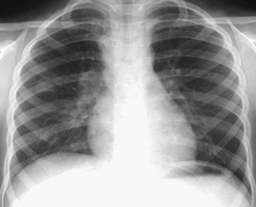
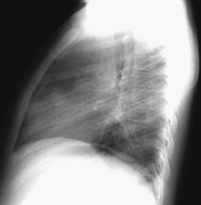
Первинний туберкульозний комплекс

Slide 35
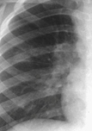
лімфангоїт

Slide 36
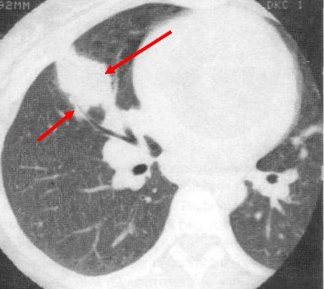
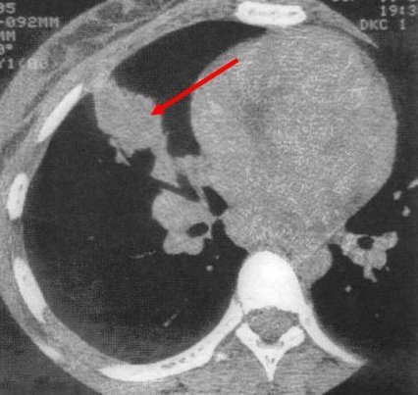
На КТ в інфільтратах визначають невеликі ділянки деструкції, які мають неправильну форму і не містять рідини. Основною диференціальною ознакою ПТК є збільшені лімфовузли в корені і середостінні. У разі сумнівних даних застосовують КТА. При цьому контрастна речовина накопичується в капсулі уражених лімфовузлів.
https://ppt-online.org/221237

Slide 37
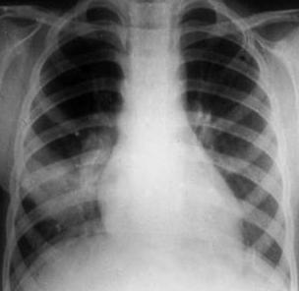
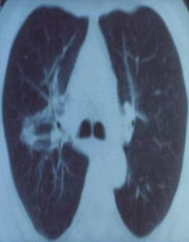
Первинний туберкульозний комплекс

Slide 38
2. Стадія розсмоктування триває 2-7 міс.,
При лікуванні й неускладненому перебігу процесу
в першу чергу розсмоктуються запальні зміни по ходу судинно-бронхіального пучка
зменшенням розмірів первинного пневмонічного фокуса, його чіткішою окресленістю, ущільнення
меншою вираженістю тяжистих тіней “доріжки” лімфангоїту,
поступовим зменшенням розмірів лімфовузлів,
корінь стає більш структурним, набуває чітких контурів.

Slide 39
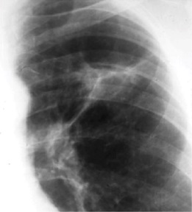
Первинний туберкульозний комплекс
Chest x-ray of Ghon's complex of active tuberculosis. Basem Abbas Al Ubaidi - (2018). "The Radiological Diagnosis of Pulmonary Tuberculosis (TB) in Primary Care". Journal of Family Medicine and Disease Prevention 4 (1). DOI:10.23937/2469-5793/1510073. ISSN 24695793.

Slide 40
3. Стадія ущільнення (кальцинації ) триває 7-12 міс:
первинний пневмонічний фокус а зменшується в розмірах, структура стає інтенсивнішою, неоднорідною, контури нерівними, чіткими.
наприкінці фази може сформуватися поодинокий кальцинат (вогнище Гона) - величиною до 0,5 см. або небагато крихтоподібних кальцинатів, при наявності кальцинатів у лімфовузлах формується запнений первинний комплекс.
фіброз у зоні колишнього розташування доріжки лімфангоїту, утворенням 1-2 кальцинованих лімфовузлів величиною до 1 см.

Slide 41
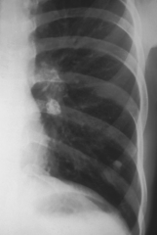
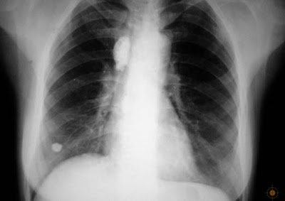
Первинний туберкульозний комплекс
звапнення
лімфовузла
звапнення
лімфовузла
Вогнище Гона

Slide 42
Варіанти ускладненого перебігу ПТК:
Великі розміри легеневого вогнища (більше 3 см, можуть досягати розмірів сегмента, частки). Збільшення розмірів первинного афекту відбувається за рахунок перифокальних запальних змін, особливо по ходу субсегментарних і сегментарних судинно-бронхіальних пучків,
фокус затемнення легеневої тканини набуває грушоподібної форми.
2. Утворюються порожнини розпаду з формуванням первинної каверни, розміри якої варіюють від 1,5 до 3-4 см, внутрішні контури каверни нерівні, бухтоподібні за рахунок тканин, які не відторгнулись, казеозу. Наявність рівня рідини в каверні не характерне, хоча в дітей може бути її накопичення, обумовлене вузькістю просвітків бронхів.
3. Порожнин розпаду супроводжується дисемінацією інфекції (частіше бронхогенна дисемінація) як в уражену легеню, так і у протилежну легеню.

Slide 43
Бронхогенна дисемінація
при локалізації вогнища
у верхній частці праворуч
при локалізації вогнища
у верхній частці ліворуч
в язичкові сегменти лівої легені
у базальні сегменти правої.
відсівання інфекції відбувається в базальні сегменти тієї ж легені
в базальні сегменти праворуч.
Гематогенна дисемінація
(прорив казеозних мас у судини):
Лімфогенна дисемінація:
Віялоподібні вогнища у верхніх, середніх і нижніх відділах легень, розмірами до 1 см.
частіше:
дрібновогнищевий міліарний процес,
рідше:
вогнища великих розмірів

Slide 44
Змішана лімфо-гематогенна дисемінація:
Інфекція з лімфовузлів
в грудну лімфатичну протоку
у верхню порожнисту вену
праве передсердя
правий шлуночок
в мале коло кровообігу
(МКК).

Slide 45
4. Розвиток ателектазу завдяки специфічним змінам перибронхіально розміщених лімфовузлів коренів легень:
інфільтративними змінами стінок бронхів (ендо-, панбронхіт),
розростання грануляцій на рівні прилягання уражених лімфовузлів до бронхів,
утворення нориць,
здавлювання бронха збільшеними лімфовузлами,
При розвитку ателектазу елементи ПТК перестають роздільно визначатися.
зменшення в об’ємі ділянки легеневої тканини, вентильована ураженим бронхом,
при томографії просвітки бронхів не диференціюються.
частка або сегмент мають гомогенну структуру й середню інтенсивність тіні.

Slide 46
5. Плеврит може розвитися на всіх етапах перебігу ПТК. Плевральний ексудат у ряді випадків утрудняє рентгенодіагностику ПТК, навіть за допомогою томографії. Ексудативний плеврит має сприятливий перебіг і часто повністю розсмоктується. В окремих випадках відзначається тривале існування плевральних нашарувань, цитологічне дослідження яких указує на сиро подібний некроз.
6. У ряді випадків спостерігаються ущільнення, часткова кальцинація великих фокусів легеневого запалення з формуванням первинної туберкульоми. Туберкульоми частіше спостерігаються в добре вентильованих сегментах (S3, S6), виявляються у вигляді великих, чітко обкреслених ущільнень, які мають структуру: характерне звапнення капсули всього фокуса й капсул більш дрібних бронхолобулярних вогнищ, які його утворюють - картина звапнення по типу “шовковичної ягоди”.

Slide 47
Диференційна діагностика ускладненого ПТК у вигляді первинної пневмонії з розпадом:
з абсцесом легені,
неспецифічною пневмонією з деструктивними змінами (частіше стафілококової, стрептококової етіології).
з лімфомою
1. Пневмонія. В обох випадках може спостерігатися гострий початок захворювання, виражена клініка, на рентгенограмі важко диференціювати характер тіні при неспецифічному й специфічному процесах. Велике значення в діагностиці грає динаміка процесу, гемограма - при пневмонії виявляють нейтрофільний лейкоцитоз, при туберкульозі - у більшості випадків моноцитоз, лімфопенію.
При абсцесі легені більш тяжка клініка, виражена інтоксикація, зміни гемограми.
При лімфомі, як правило, збільшуються не тільки бронхопульмональні лімфовузли, а й інші групи лімфовузлів середостіння.

Slide 48
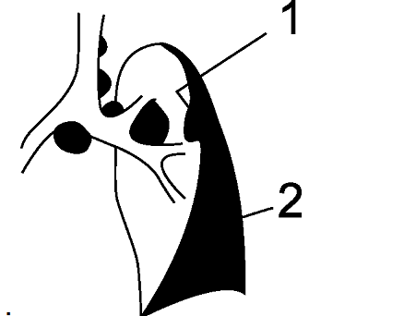
Ускладнення, пов'язані з легеневим компонентом:
▪ плеврити (частіше костальні і діафрагмальні);
▪ лобарна первинна казеозна пневмонія;
▪ первинна каверна;
▪ первинна туберкулома.
Плевральний випіт, що виник в результаті розриву легеневого компонента ПТК
Первинний афект
Плевральний випіт
Збільшені лімфовузли
3

Slide 49
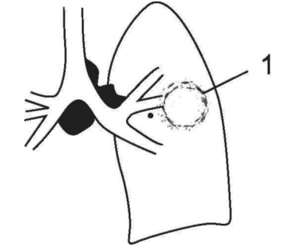
2. Ускладнення, пов'язані з залозистим компонентом:
▪ аденобронхолегеневе ураження;
▪ туберкульозний менінгіт;
▪ дисемінації;
▪ бронхонодулярна нориця;
▪ туберкульозний бронхіт;
▪ рубцевий стеноз бронха;
▪ плеврити (медіастинальні, міжчасткові).
Тонкостінна каверна (1), що утворилася в результаті руйнування первинним процесом в легкому стінки бронха. мікобактерії з цієї порожнини можуть поширюватися в інші відділи легень

Slide 50
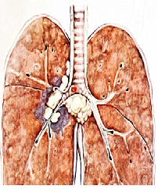
Туберкульоз внутрішньогрудних лимфатичних вузлів
Виникає в результаті первинного зараження туберкульозом лімфовузлів коренів легенів або середостіння та відсутністю
первинних морфологічних змін у легенях. Частіше у дітей, підлітків і молодих людей. Рідше він виникає в результаті ендогенної реактивації туберкульозних змін, які раніше були у внутрішньогрудних лімфовузлах.
Характеризується різноманітними морфологічними змінами - від гіперплазії з окремими вогнищами в тканині до тотального казеозного їх некрозу. Відзначають перифокальну інфільтрацію, що поширюється на капсулу вузла й оточуючі сполучну тканину, стінку бронха, судини (перібронхіальна, періваскулярна інфільтрація), стінку стравоходу, плевру.

Slide 51
Класифікація внутрішньогрудних лимфовузлів
(Д. Надь, 1959, Д.А. Жданов, 1964)
ПРИСТІНКОВІ (ПАРІЄТАЛЬНІ) ЛІМФОВУЗЛИ
парастернальні;
навколохребтові;
міжреберні;
діафрагмальні;
2. НУТРОЩОВІ:
А. ПЕРЕДНЬОГО СЕРЕДОСТІННЯ
превенозні;
преаортокаротидні;
поперечний ланцюжок;
Б. СЕРЕДНЬОГО СЕРЕДОСТІННЯ
паратрахеальні,
ретротрахеальні;
трахеобронхіальні;
бронхопульмональні;
біфуркаційні;
легеневих зв'язок.
В. ЗАДНЬОГО СЕРЕДОСТІННЯ
навколостравохідні;
навколоаортальні.

Slide 52
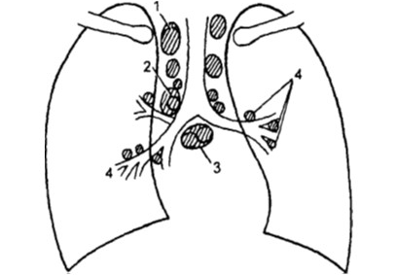
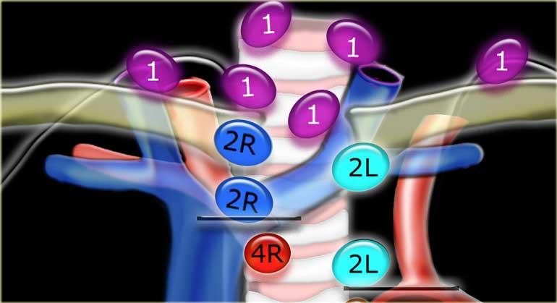
Розміщення лімфатичних вузлів в середостінні
(за В.А. Сукенніковим)
1 - паратрахеальні;
2 - трахеобронхіальні;
3 - біфуркаційні;
4 - бронхопульмональні
2
2
2
1
2

Slide 53
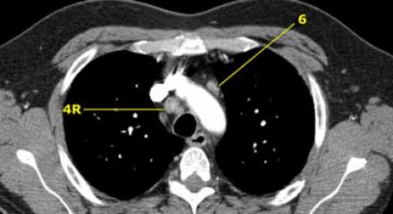
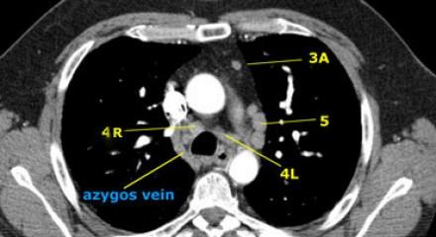
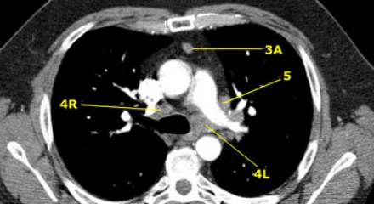
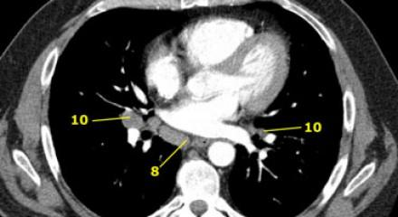
5
3
1
4
2
2
Vein azygos
3
4
1
7
7
2
6
1 - Праві нижні паратрахеальні лімфатичні вузли
2 - Ліві нижні паратрахеальні лімфатичні вузли
3 – Передні преваскулярні лімфатичні вузли
4 - Субаортальні лімфатичні вузли
5 – Парааортальні лімфатичні вузли
6 – Параезофагеальні лімфатичні вузли
7 – Бронхопульмональні лімфатичні вузли

Slide 54
Клініка, так як і при ПТК, може бути малосимптомною, безсимптомною, рідше - гострою.
При вираженому збільшенні лімфовузлів визначається:
бітональний коклюшеподібний кашель,
експіраторна задишка,
субфебрильна температура.
МБТ у мокротинні визначаються рідко.

Slide 55
Нормальний розмір внутрішньо­грудних лімфовузлів в нормі у дітей становить 5-6 мм і при рентген дослідженні вони не визначаються. Рентгенологічно лімфовузли візуалізуються:
при їхньому збільшенні,
ущільненні або
відкладенні в них вапна.
Методики рентген дослідження внутрішньогрудних лімфовузлів:
оглядова рентгенографія ОГК;
рентгенографія «жорсткими» променями (при цьому чітко видні стінки трахеї, її біфуркація, головні бронхи, більш чітко відображаються зміни паратрахеальних і біфуркаційних лімфовузлів);
комп’ютерна томографія.

Slide 56
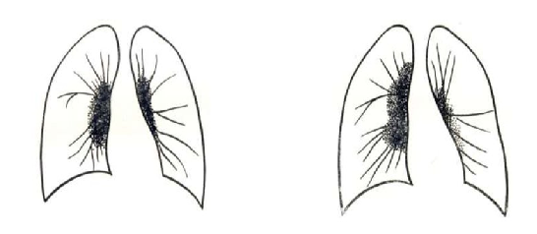
Виокремлюють 3 формі туберкульозу внутрішніх грудних лімфовузлів (Р.Ю. Чурилін, І.О. Крамний, М.О. Бортний, 2016):
пухлиноподібну (туморозну),
інфільтративну,
«малі» форми.

Slide 57
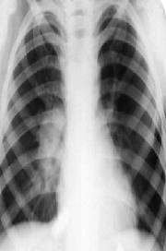
Для туморозної форми характерно:
значне збільшення бронхопульмональних, а часто й інших груп лімфовузлів,
переважає однобічність ураження.
Корінь легені розширений, подовжений, безструктурний.
Просвіток бронха, зокрема проміжного, візуалізується нечітко - симптом «затьмарення» бронху.
Зовнішні контури кореня опуклі, хвилясті, іноді горбисті (хвилястість більш чітко видно на ТГ, при цьому лімфовузли окремо не диференціюються, а представляються у вигляді конгломератів - «запечені» лімфовузли. Ця ознака має велике диференційно-діагностичне значення.

Slide 58
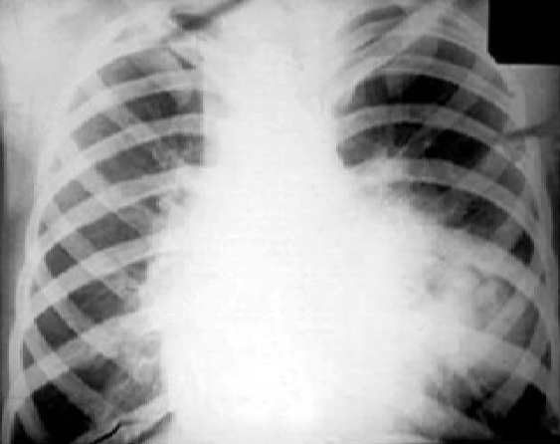
Для інфільтративної форми характерно:
ознаки, які свідчать про залучення в запальний процес легеневої тканини, котра оточує корінь легені, внаслідок поширення інфекції за капсулу лімфовузла.
Відзначається мало виражена деформація, розширення, безструктурність кореня, контури його нечіткі, іноді поліциклічні,
ретроградний лімфангіт.

Slide 59
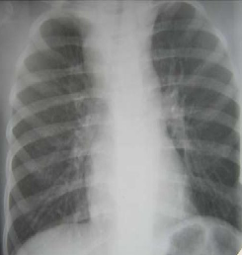
Туберкульоз внутрішніх грудних лімфовузлів
значне збільшення паратрахеальних лфімфовузлів праворуч

Slide 60
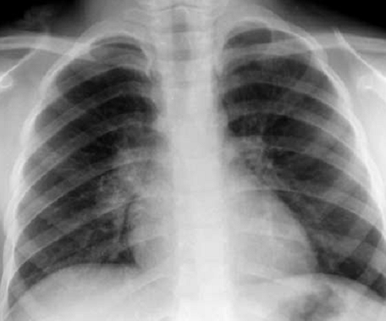
Туберкульоз внутрішніх грудних лімфовузлів
Фаза інфільтрації
збільшення бронхопульмональних лімфовузлів праворуч

Slide 61
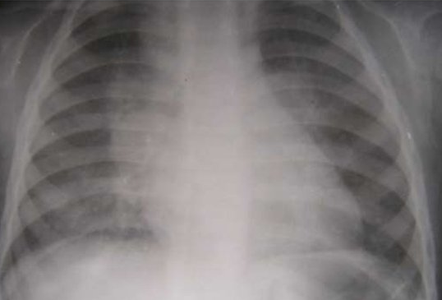
Туберкульоз внутрішніх грудних лімфовузлів
значне збільшення паратрахеальних, бронхопульмональних,
біфуркаційних лімфовузлів,
Розширення біфуркації трахеї

Slide 62
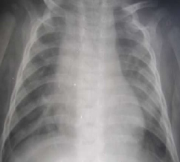
Туберкульоз внутрішніх грудних лімфовузлів
збільшення усіх груп лімфовузлів,
Розширення біфуркації трахеї

Slide 63
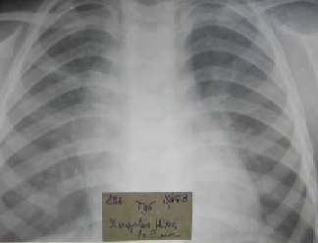
Туберкульоз внутрішніх грудних лімфовузлів
Туморозна форма
Збільшення паратрахеальних, бронхопульмональних,
біфуркаційних лімфовузлів праворуч

Slide 64
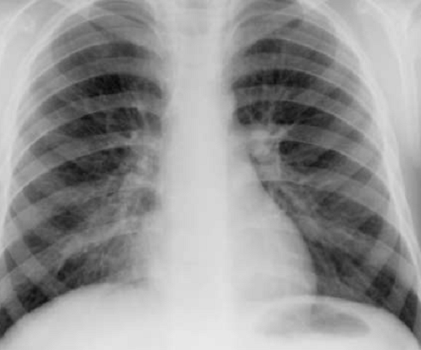
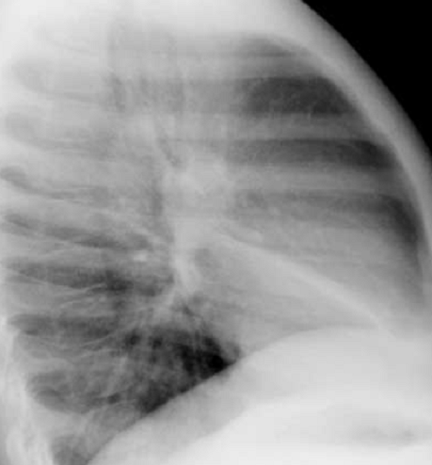
Туберкулез внутригрудных лимфатических узлов
Фаза уплотнения. Мальчик, 7 лет.
Корни легких расширены за счет увеличенных лимфатических узлов с единичными известковыми включениями.
Ателектаз S5 правого легкого.
Я.В. Лазарева, Г.В. Ратобыльский, Е.В. Серова. Рентгенодиагностика туберкулеза внутригрудных лимфатических узлов у детей. РАДИОЛОГИЯ – ПРАКТИКА №4 2006. с 16-22

Slide 65
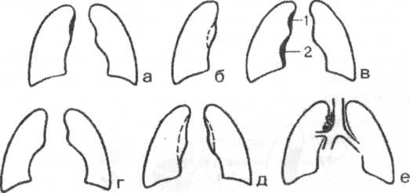
Схематичне зображення малих форм туберкульозу внутрішньогрудних лімфатичних вузлів
«Малі» форми характеризуються незначним збільшенням лімфовузлів, незначними клінічними проявами й морфологічними змінами.
Рентгенодіагностика лише по непрямих ознаках:
втрата структурності кореня,
подвійній контур серединної тіні,
збагаченні легеневого малюнка в прикореневій зоні на обмеженій ділянці.
а — симптом штриха; підкреслена чіткість контуру на рівні збільшених паратрахеальних лімфовузлів;
б — зміна конфігурації середостіння у дітей при збільшенні бронхопульмональних лімфатичних вузлів навколо бронха верхньої частки;
в: 1 - контур верхнього середостіння підкреслено чіткий;
2 - контур дуги правого передсердя у вигляді тупого кута;
г — колбоподібна форма тіні середостіння;
д — верхнє середостіння розширене вліво; на рівні легеневої артерії справа додаткові дуги;
е — зникнення тіні непарної вени над правим головним бронхом
Р.Ю. Чурилін, І.О. Крамний, М.О. Бортний. Рентгенодіагностика захворювань легень, плеври і середостіння. Керівництво. Харків, 2016 с. 97

Slide 66
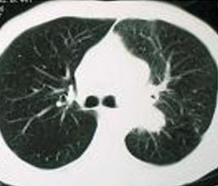
КТА дозволяє вирішити це питання й уточнити особливості морфологічних змін лімфовузлів. Контрастна речовина активно накопичується в капсулі ураженого лімфовузла і не посилює зображення в зоні казеозного некрозу.

Slide 67
4 стадії розвитку ТВГЛВ на КТА (І.Є. Тюрін):
I — початкова стадія — казеоз строми при збереженні цілісності капсули. На КТА визначається рівномірне посилення капсули у вигляді кільця.
II стадія характеризується частковим порушенням цілісності капсули з виходом казеозних мас у клітковину середостіння. На КТА контрастна речовина накопичується в капсулі вузла
нерівномірно, контури вузла нерівні і нечіткі, оптична щільність прилягаючої жирової клітковини підвищується.
III стадія супроводжується знач ним чи повним руйнуванням капсули лімфовузлів з утворенням конгіюмерату. На КТА визначається його неоднорідна структура, зумовлена
ділянками казеозного некрозу зі зниженою щільності (+10 -+25 HU).
IV — кінцева стадія — формування бронхозалозистої нориці. У
лімфовузлі формується невелика порожнина, що містить повітря, в летеневій тканині може спостерігатися бронхогенний відсів.

Slide 68
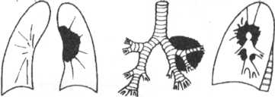
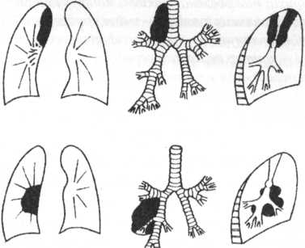
Схеми з рентгенограм при атипових варіантах туберкульозу внутрішньо-грудних лімфатичних вузлів у дорослих
У дорослих ТВГЛВ проявляється у вигляді пізнього первинного туберкульозу з хронічним перебігом, а частіше у вигляді реактивації процесу у внутрішньогрудних лімфовузлах, іноді частково кальцинованих. Діагностують у зв'язку з розвитком ураження бронхів, утворенням бронхолітів, що супроводжується розвитком ателектатично-пневмонічних змін, поступовим розвитком бронхоектатичної хвороби, хронічного запалення.Запідозрити реактивацію ТВГЛВ дозволяє розвиток лімфогенних і бронхогенних відсівань. При рентген
дослідженні тіні збільшених або ущільнених лімфовузлів можуть не виявлятися. Вирішальне значення мають дані бронхоскопії.
Р.Ю. Чурилін, І.О. Крамний, М.О. Бортний. Рентгенодіагностика захворювань легень, плеври і середостіння. Керівництво. Харків, 2016 – 276с

Slide 69
Диференційна діагностика ТВГЛВ:
1. Саркоідоз ВГЛВ. Це доброякісна лімфома (саркоїдна гранульома), у дітей до 14 років не зустрічається, поодинокі випадки описані як казуїстика. При саркоїдозі спостерігається переважно поширене, двобічне збільшення лімфовузлів коренів легень і середостіння, тобто системність ураження. Саркоїдні лімфоми мають круглу або неправильну форму, чітко окреслені, створюють картину монетоподібного нашарування одного вузла на інший, або симптом «лаштунків», відсутня конгломерація лімфовузлів. При саркоїдозі збільшення лімфовузлів відбувається переважно назовні й наперед, тобто убік легеневої тканини й пухкої клітковини середостіння, а не убік трахеї й бронхів, тому компресія бронхів зустрічається рідко. При саркоїдозі також можливо звапнення лімфовузлів. Кальцинати при саркоідозі частіше мають множинну локалізацію й розміщуються на значній відстані від стінок трахеї й бронхів, що нехарактерно для туберкульозу.

Slide 70
2. Тимомегалія у дітей раннього віку. Інформативними є рентгенограми в косій проекції протилежним боком, при цьому загруднинна залоза виявляється у вигляді симптому "козирка", збільшені лімфовузли мають поліциклічний контур.
3. Лімфогранулематоз, злоякісні лімфоми. Спостерігається значне збільшення лімфовузлів, переважно переднього середостіння. Вирішальне значення має біопсія з гістологічним дослідженням.
4. Ураження паратрахеальних лімфовузлів у дорослих необхідно диференціювати із загруднинним зобом, який може перебігати без явищ тиреотоксикозу. Диференційному діагнозу сприяє рентгендослідження в різні фази дихання і при ковтанні - спостерігається зміщення зобу.
5. При диференційному діагнозі із гіперплазією лімфовузлів при грипі, коклюші, пневмонії має значення динаміка процесу.
6. Аномалії розвитку аорти, стовбура легеневої артерії (праволежача аорта, аневризма легеневої артерії й ін.).

Slide 71
ДИСЕМІНОВАНИЙ ТУБЕРКУЛЬОЗ ЛЕГЕНЬ (ДТЛ)
Основна причина розвитку дисемінованого туберкульозу є бактеріемія. Її джерелом є незагоєний ПТК чи наявність вогниша туберкульозу інших органів (будь-яке казеозне, туберкульозне вогнище позалегеневої локалізації (наприклад, кісткової") або лімфовузли первинного комплексу. Прорив спочатку відбувається в лімфовузли, протоки, а потім у кровоносне русло. Крім бацилемії, для розвитку ДТЛ має значення зниження імунітету, гіперергічний стан організму.
Характеризується:
Множинними розсіяними вогнищами дисемінації в легенях.
Характер патологоанатомічних змін залежить від шляху поширення інфекції, стадії розвитку процесу, наявності ускладнень.

Slide 72
Залежно від характеристик виділені різні форми дисемінованого туберкульозу легень:
може бути:
первинним
вторинним.
За механізмом поширення туберкульозної інфекції :
гематогенний,
лімфогенний,
бронхогенним. Бронхогенне поширення МБТ за наявності порожнини розпаду або каверни слід розцінювати як ускладнення основної клінічної форми туберкульозу.
іноді виділяють змішаний механізм.
За течією:
гострий,
підгострий,
хронічний з виникненням рецидивів (повторних клінічних проявів); менінгеальний.

Slide 73
По локалізації:
- однобічний (рідко),
двобічний (найчастіше);
По втягуванню в патологічний процес легені:
- обмежений,
поширений;
За розміром патологічних вогнищ:
- дрібновогнищевий і
великовогнищевий;
За наявністю ускладнень:
неускладнений,
ускладнений;
За типом течії:
- тифоїдний (з переважанням порушення загального стану організму),
легеневий,
менінгеальний

Slide 74
Клінічна картина:
При гострому й підгострому ДТЛ:
виражений головний біль,
біль в грудній клітці і черевній порожнині,
сухий кашель, загальна слабість, поступовий й малосимптомний початок,
субфебрилітет.

Slide 75
Методика дослідження:
Рентгеноскопія при гострому й підгострому ДТЛ у ряді випадків дозволяє запідозрити наявність дисемінації (відзначається погана видимість легеневого малюнка).
Оглядова рентгенографія - є вирішальною у виявленні ДТЛ. З огляду на можливість висипання дрібних вогнищ, у кортикальних відділах легень і малу інтенсивність їхньої тіні, рекомендують проводити рентгенографію не дуже жорсткими променями.
Томографія та КТ мають велике значення для виявлення ураження внутрішньогрудних лімфовузлів, а також каверн, які часто мають тонкі стінки й нечітко видні на оглядових рентгенограмах.

Slide 76
Гостра стадія ДТЛ гематогенного генезу найбільш часто проявляється як міліарний;
Рідко міліарний туберкульоз зустрічається тільки як ураження легень.
Одночасно часто уражаються й інші внутрішні органи:
нирки,
печінку,
мозкові оболонки,
селезінку,
кишечник.

Slide 77
Рентгенологічна картина гострого міліарного туберкульозу
множинні однотипові (мономорфні) вогнища до 2 мм; рівномірне, симетричне( «дзеркальне») розміщення вогнищ в легеневих полях. Іноді більш густо локалізуються в середніх і нижніх відділах.
ланцюгоподібне розміщення вогнищ біля судин.
легеневий малюнок дрібного і середнього калібру не диференціюється (завдяки вогнищам);
корені легень не розширені,
ознак збільшення бронхопульмональних лімфовузлів немає;
ознаки компенсаторного гіперпневматозу:
- розширення міжреберних проміжків,
- опущення куполів діафрагми. Вогнища мають переважно продуктивний і продуктивно-некротичний характер, розміщуються симетрично на фоні емфізематозно-зміненої легеневої тканини на всій протяжності легень,
лімфангоїт.

Slide 78
При рентген дослідженні відразу не виявляють які-небудь легеневі зміни. Рентгенологічні симптоми можна виявити не раніше, ніж через 5-8 тижнів після початку захворювання.
Протягом перших 2-х місяців відбувається розсмоктування набряку проміжної тканини, вогнища стають видимими, кількість їх у нижніх відділах зменшується.
Наслідки гострого ДТЛ:
Через 1,5-2 роки вогнища дисемінації розсмоктуються.
Залишається ущільнення проміжної тканини - сітчастий фіброз.
При недостатньому лікуванні частина вогнищ розсмоктується, частина ущільнюється. У верхньозадніх відділах залишаються звапнені вогнища, формуючи симптом «зоряного неба» у поєднанні із сітчастим фіброзом.

Slide 79
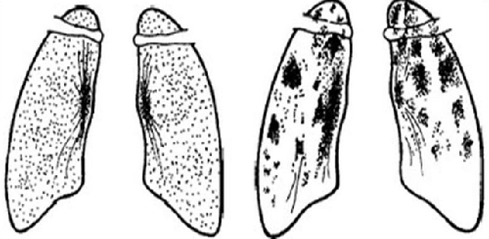
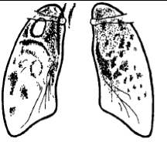
Хронічний
дисемінірований
туберкульоз
Гострий
Міліарний
туберкульоз
Підгострий
дисемінірований
туберкульоз

Slide 80
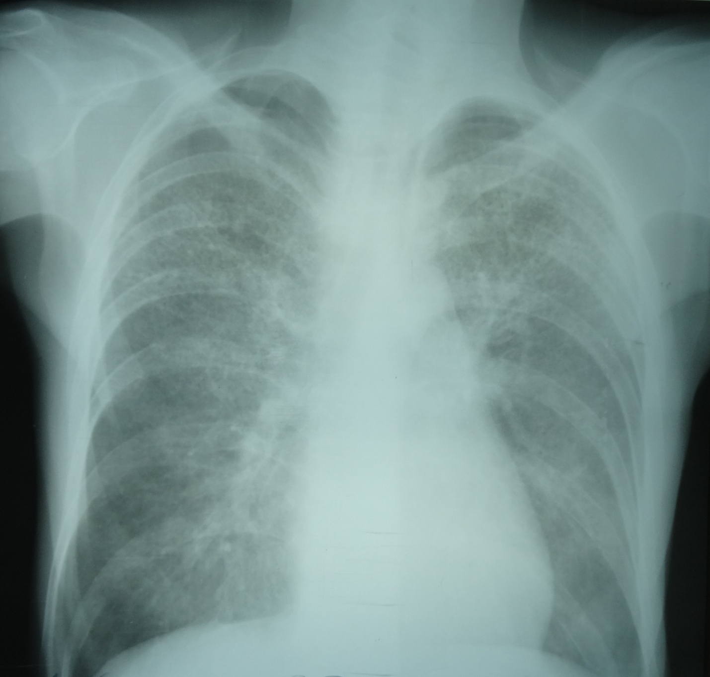
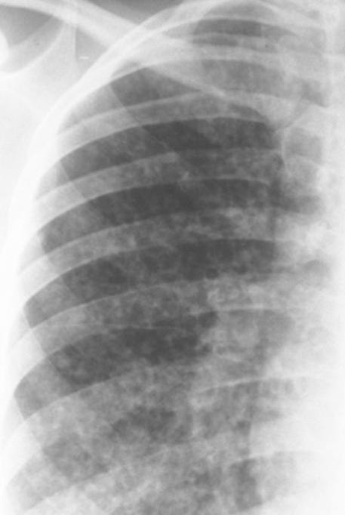
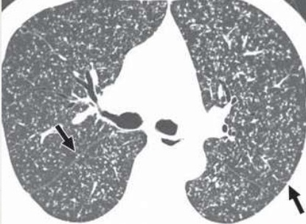
Міліарний туберкульоз

Slide 81


Міліарний туберкульоз
Дрібні мономорфні вогнища обох легень
Правобічний плеврит

Slide 82
Підгострнй ДТЛ.
Розвивається частіше поступово, проявляється симптомами інтоксикації.
При гематогенному ґенезі підгострого ДТЛ осередкова дисемінація локалізується у верхніх і кортикальних відділах, при лімфогенному - групами в прикореневих і нижніх відділах на фоні лімфангіту. Каудальне або базальне розміщення вогнищ зустрічається досить рідко (5-6 %), однак викликає значні труднощі при диференційній діагностиці. Нерідко в цих хворих спостерігається ексудативний плеврит, котрий досить швидко розсмоктується, а іноді є першим рентгенологічним симптомом захворювання.

Slide 83
Рентген картина підгострого ДТЛ:
нерівномірність, асиметричність поширення вогнищ 4-6 мм із чіткими й нечіткими контурами з нахилом до злиття - симптом «сніжної бурі».
Спостерігається ущільнення й зміщення коренів догори.
формування «штампованих» каверн (внаслідок тромбоемболії дрібних судин розвиваються вогнища некрозу легеневої тканини) - мономорфні круглі тонкостінні просвітленнями в симетричних відділах легень, які не завжди виявляються. Клінічною ознакою формування каверн є біль і кровохаркання.

Slide 84

Дисемінований туберкульоз
Інфільтрати по типу “сніжної бурі”

Slide 85
Свіжий ДТЛ:
У легенях визначаються множинні, досить рівномірно розсіяні тіні в обох легеневих полях.
Залежно від розмірів вогнищ розрізняють типи дисемінації :
дрібновогнищевий
середньовогнищевий і
великовогнищевий типи дисемінації.
Дрібні вогнища - численні, однотипні, 2-3 мм, з чіткими контурами. Більш густе розміщення їх в середніх і нижніх відділах легень. Ущільнення інтерстиціальної тканини та дрібні вогнища створюють комплексні тіні вогнищево-інтерстиціального характеру, які заважають відображенню нормального легеневого малюнка. Структура легеневої тканини набуває дрібносіткового або петлистого характеру (запальне ущільнення поміж- і внутрішньо часткової проміжної тканини. Внаслідок залучення в процес дрібних бронхів і бронхіол розвивається емфізема, найбільш в нижніх легеневих полях. Корені підвищеної інтенсивності, безструктурні, контури їх стають нечіткими, хвилястими.

Slide 86
Середньовогнищевий тип дисемінації характеризується наявністю множинних розсіяних вогнищ розміром 4-6 мм, тобто ацинозно-нодозних.
При великовогнищевому типі:
множинні великі вогнища діаметром 7-10 мм, часто неоднакової величини, неправильної форми,
однорідність структури крупних вогнищ і чіткість їх контурів свідчить про їх осумкування.
схильні до розпаду й злиття, утворення ділянок інфільтрації легеневої тканини.
сітчасті структури ущільненої проміжної тканини,
тяжеподібні тіні перибронхіальних змін.
частіше, ніж при інших типах дисемінації, виявляється двобічне збільшення лімфатичних вузлів.
Великовогнищевий тип дисемінації може бути наслідком прогресування уражень дрібно- і середньовогнищевого типу. В динаміці спостерігають збільшення, підвищення інтенсивності тіней, появу нечіткості контурів, виявляється асиметричність.

Slide 87

Дисемінований туберкульоз

Slide 88

Дисемінований туберкульоз

Slide 89

Дисемінований туберкульоз
Великі вогнища в обох легенях
Легеневий малюнок посилений

Slide 90

Дисемінований туберкульоз

Slide 91
Особливості рентгенологічної картини дисемінованого туберкульозу бронхогенного ґенезу:
- осередкові тіні нерівномірно розсіяні, іноді визначається однобічність процесу. При двобічній дисемінації відзначається асиметрія, групове розміщення вогнищ, які локалізуються частіше в 2, 3, 4, 5, 6 й 8 сегментах.
При розсмоктуванні вогнищ:
зменшення їхньої величини й числа, чіткі контури
залишаються ділянки інтерстиціального склерозу (сітчасті або тяжисті фіброзні зміни)
плевральні нашарування,
ділянки емфізематозних здуттів,
деформацію легеневої тканини, формується картина хронічного ДТЛ.

Slide 92

Дисемінований однобічний туберкульоз
Множинні фокуси інфільтрації
Порожнини розпаду

Slide 93

Дисемінований туберкульоз легень
поліморфні вогнища обох легень,
порожнини розпаду -штамповані каверни ,
ділянки пневмофіброзу

Slide 94

Хронічний дисемінований туберкульоз легень
вогнищеві тіні переважно у верхніх різної інтенсивності різного розміру,
пневмосклероз і фіброзу.
тонкостінні порожнинні, більші справа.
коріння підтягнуті догори, мало структурні.
У нижніх відділах явища емфіземи і пневмофіброзу.
Легеневе серце

Slide 95

Хронічний дисемінований туберкульоз легень, загострення
вогнищеві тіні обох легень різного розміру та інтенсивності ,
пневмосклероз і фіброзу.
тонкостінні порожнинні розпаду,
коріння розширені, без структурні.
У нижніх відділах явища емфіземи і пневмофіброзу.
Легеневе серце

Slide 96




Лімфогенна дисеминація
Полиморфні вогнища на верхівках легень,
ділянки згущення легеневого малюнка (стрілка)

Slide 97


Лімфогенна дисемінація
Лімфогенна дисемінація в верхніх відділах обох легень,
Посилення легеневого малюнка праворуч - лімфангоїт,
зліва вогнища формують скупчення в вигляді «галактики» (стрілка).
Винокуров А.С., Соколина И.А.,Винокурова О.О. Клинико-рентгенологические особенности лимфогенной диссеминации при туберкулезе легких. Вестник рентгенологии и радиологии | Journal of Radiology and Nuclear Medicine | 2020 | Том 101 | №4 | 253–262
https://doi.org/10.20862/0042-4676-2020-101-4-253-262

Slide 98

Хронічний ДТЛ - зараз така форма туберкульозу не виставляється. Частіше має гематогенний генез. Характеризується:
апіко-каудальним поширенням процесу.
має тривалий багаторічний і хвилеподібний перебіг.
формується з гострих і підгострих форм дисемінацій при пізньому їх виявленні й неефективному лікуванні.
вогнища частково розсмоктуються, переважно в середніх і нижніх відділах легенів. Більшість вогнищ ущільнюються й інкапсулюються: тіні їх стають більш інтенсивними й чіткими.
Характерний поліморфізм тіней внаслідок злиття й конгломерації вогнищ. Одні вогнища невеликі, з нерівними контурами внаслідок фіброзування вогнищ і прилеглих до них сполучнотканинних прошарків. Інші вогнища більші, круглої форми, із чіткими контурами - це вогнища осумковані, казеозні.

Slide 99
В інтерстиції розвиваються склеротичні зміни й емфізема.
На рентгенограмах визначаються двобічні осередкові й інтерстиціальні зміни легеневої тканини, переважно верхніх відділів, причому найбільш виражені вони в дорсальних відділах, у кортикальному шарі («еполети»).
Тіні коренів зміщуються догори й у сторони (форма “метелика”), розширюються, при цьому на оглядовій рентгенограмі простежуються як зовнішні, так і внутрішні контури кореня - відтягуванням кореня назовні і зменшенням розмірів серця й великих судин (формування «легеневого» серця). При виражених фіброзних змінах в 6 сегменті корені зміщуються догори й назад й представляються вкороченими, широкими, іноді мають вузлувату форму. У ряді випадків виявляються збільшені, ущільнені лімфовузли, кальцинати в їхніх окремих групах. При хронічному ДТЛ відзначається стовщення, ущільнення апікальної, костальної або міжчасткової плеври.

Slide 100
При загостренні хронічного ДТЛ відзначається злиття осередкових й інтерстиціальних змін у ділянки інфільтрації, формуються каверни, які мають тонкі стінки й неправильну форму через фіброзні зміни в їхній стінці і навколишній легеневій тканині. Загоєння каверн частіше відбувається шляхом рубцювання.
При порушенні бронхіальної прохідності утворюються ділянки ателектатично-пневмонічних змін, які згодом заживають з формуванням фіброателектазу.
Несвоєчасно розпізнаний або неефективно лікований хронічний ДТЛ може через фазу інфільтрації перейти у фіброзно-кавернозний туберкульоз.

Slide 101
Диференційна діагностика з:
Неспецифічними запальними захворюваннями (дрібновогнищевої пневмонії, септичної пневмонії),
Саркоїдозом,
Карциноматозом,
Ідіопатичним фіброзуючим альвеолітом (хворобою Хаммена-Річа),
Гістиоцитозом Х,
Пневмоконіозами

Slide 102
При неспецифічних запальних захворюваннях (дрібновогнищева пневмонія, септична пневмонія) - немає дзеркальності, схильності до злиття, відсутня емфізема, а головне - швидка динаміка змін при неспецифічному лікуванні.
Саркоїдоз, при якому осередкові тіні мають мономорфний характер, розсіяні переважно в середніх і нижніх відділах легень по ходу периваскулярних і перибронхіальних прошарків, що створює віялоподібний малюнок. Збільшуються всі групи лімфовузлів, що свідчить про системність ураження; характерний симптом «лаштунків».
При карциноматозі осередкові (або фокусні) тіні розміщуються переважно в середніх і нижніх відділах, іноді зливаються. При динамічному спостереженні відзначається збільшення розмірів і кількості тіней, нерідко виникає ексудативний плеврит.

Slide 103
4. При ідіопатичному фіброзуючому альвеоліті (хворобі Хаммена-Річа) виявляється деформація легеневого малюнка за сітчасто-тяжистим, сітчасто- петлистим типами й ділянки емфізематозно-дистрофічних змін поміж ними. Корені легень розширені за рахунок наявності артеріальної гіпертензії.
5. При гістиоцитозі X провідним симптомом у рентген картині є емфізематозно-склеротична перебудова у вигляді множинних дрібнобульозних кістоподібних утворень. Велике значення має виявлення в таких хворих уражень кістяка й шкіри, нецукрового діабету, екзофтальму.
6. При диференційній діагностиці з пневмоконіозами має значення облік професійного маршруту хворого. Зміни в легенях при пневмоконіозах мають первинно-фіброзний характер.

Slide 104
Періодичність рентгенологічного дослідження у хворих ДТЛ:
1 раз на 3 місяці після виявлення захворювання в перше півріччя,
надалі - до вилікування або стабілізації процесу - раз на 3-6 міс.,
потім 2-3 рази на рік протягом 2-3 років диспансерного спостереження
По можливості варто вказувати ґенез дисемінації, тому що це впливає на тактику лікування.

Slide 105
ВОГНИЩЕВИЙ ТУБЕРКУЛЬОЗ
До вогнищевої форми туберкульозу відносяться ураження легеневої тканини у вигляді декількох або множинних ацинозних, ацинозно-нодозних і бронхолобулярних ущільнень осередкового характеру. При цьому вогнища, як і супутні їм зміни інтерстиціальної тканини легень і плеври, визначаються на обмеженій ділянці легені - у межах 1-2 сегментів, рідше частки легені.
Зустрічається у 10-15% випадків.
Розвивається внаслідок:
загострення запального процесу навколо вогнищ, що виникли у період розвитку первинного туберкульозу,
рідше — внаслідок екзогенної суперінфекції;
обмежений вогнищевий процес може являти собою залишкові зміни, що виникли після зворотного розвитку інших клінічних форм туберкульозу (дисемінованого, інфільтративного, туберкульоми).

Slide 106

Патологоанатомічні зміни:
Поліморфні свіжі ексудативні, продуктивні чи казеозні вогнища різних розмірів, вогнищ частково чи компактно кальцинованих та фіброзно ущільнених. Розміри вогнищ деструкції досягають 1 см. Частіше у верхніх відділах легень.
лімфангоїт,
фіброз,
специфічний бронхіт,
бульозно-емфізематозні зміни,
стовщення пристінкової чи
міжчасткової плеври.

Slide 107
Перші анатомічні зміни вогнищевого туберкульозу
Ендобронхіт
дрібних гілок бронхів
Панбронхіт
дрібних гілок бронхів
Казеозний некроз стінок бронхів
перифокальна
інфільтрація
навколишніх
альвеол
Свіжі
вогнища
інфільтрація навколо
старих вогнищ

Slide 108
Вогнищевий туберкульоз має тенденцію до:
самовилікуванню
або хронізації процесу.
Під впливом хіміотерапії свіжі вогнища можуть розсмоктатися; зникають також перифокальні запальні зміни. З боку капсули казеозних вогнищ може спостерігатися вростання сполучної тканини з частковим, а іноді й повним фіброзуванням вогнищ. При вторинних формах не спостерігається вираженої тенденції до петрифікації, характерної для первинного туберкульозу.

Slide 109
Променеві ознаки вогнищевого туберкульозу легень залежать від патогенезу, стадії захворювання, реактивності організму. Можуть переважати ексудативні чи продуктивні ознаки запального процесу.
Основними рентгеноморфологічними елементами є осередкові тіні. Частіше виявляються вогнища середньої величини (ацинозно-нодозні), котрі не перевищують розмірів часточки легені.
Форма їх округла чи злегка довгаста. Інтенсивність тіні на рентгенограмах мала. Вона приблизно така, яку має легенева судина у поздовжній проекції. Контури вогнищ нечіткі у зв'язку з перифокальною інфільтрацією.
Свіжі ексудативні вогнища частіше виникають у S1, S2,S6:

Slide 110
Класифікація вогнищ
За кількістю:
одиночний вогнище,
поодинокі - до 6 вогнищ,
нечисленні - до 10 вогнищ,
численні - кількість вогнищ не можна порахувати;
2) за розмірами:
дрібні (2-3 мм),
середні (4-6 мм),
великі (7-10 мм);
3) за структурою:
однорідні і
неоднорідні;
4) по щільності:
низькою щільності за типом матового скла (частіше спостерігаються при патологічних зміни в респірараторних відділах),
середньої щільності,
високої щільності (частіше виявляються при змінах в легеневому інтерстиції);
5) по контурах:
чіткі,
нечіткі

Slide 111
Визначається нерівномірний розподіл поліморфних, полімерних вогнищ у легеневій тканині; місцями вони мають роздільне відображення, місцями зливаються.
При значній кількості вогнищ, які зливаються, і перифокальних змінах, процес треба вважати інфільтративним туберкульозом.
Виявляється посилення по сітчасто-петлистому і тяжистому типах з нечіткими контурами легеневого малюнка завдяки інфільтрації інтерстиціальної тканини (внутрішньочасточкової, міжчасточкової, перибронхіальної, периваскулярної).
У напрямку до кореня спостерігається посилення легеневого малюнка, що зумовлено наявність лімфангоїту.
На рівні вогнищ виникають плевральні нашарування.
У процесі лікування протягом 2-3 міс ексудативні вогнища розсмоктуються, формується обмежений фіброз і невеличкі ущільнені чи фіброзно заміщені вогнища.

Slide 112
Вогнищевий туберкульоз ділиться на 2 основні групи:
свіжі (м’які вогнищеві) форми, переважно ексудативні
хронічні фіброзно- осередкові форми.
Рентгенологічні критерії активності туберкульозу:
Прямі ознаки:
нечіткі контури вогнищ;
просвітлення (розпад) у вогнищі, як правило у великих вогнищах, частіше центрально або трохи ексцентрично;
лімфангоїт на фоні вогнищ;
наявність ексудату в плевральній порожнині;
Непрямі ознаки:
поліморфізм вогнищ;
круглі, чітко окреслені, інкапсульовані великі вогнища;
парні смужки ущільнених стінок бронхів (специфічний ендобронхіт);
наявність великих звапнень у бронхопульмональних
л/вузлах;
Безсумнівні ознаки: наявність динаміки процесу при ретроспективному або проспективному аналізі рентгенограм протягом 2-6 міс.

Slide 113

Вогнищевий туберкульоз легень

Slide 114

Вогнищевий туберкульоз легень

Slide 115




Slide 116
Свіжі продуктивні (нодозні) вогнища мають менші розміри (4-6 мм). Інтенсивність тіні більша. Вона така сама, як тінь судини в осьовій проекції, а контури більш чітко окреслені. Про активність процесу свідчать зміни легеневого малюнка у зоні вогнищ. Він посилений, нечітко окреслений. У напрямку до кореня легенів спостерігається доріжка лімфангоїту.
На відміну від ексудативних продуктивні вогнища під впливом лікування не розсмоктуються. Вони в основному ущільнюються, зменшуються. Поступово формується обмежений фіброз.
Казеозні вогнища мають величину 5-10 мм та високу інтенсивність зображення, внаслідок інкапсуляції їх контури чітко окреслені. На КТ в них можна помітити невеликі просвітлення — деструкцію. Вогнища можуть існувати роками, шо може стати причиною загострення процесу.

Slide 117

Вогнищевий туберкульоз легень

Slide 118

Вогнищевий туберкульоз легень

Slide 119



Вогнищевий туберкульоз легень
Одиноке вогнище в легенях.
Л.П. Шепелева, В.А. Аксенова, И.Е. Тюрин. Характеристика очагов в легких,
выявленных при компьютерной томографии у детей и подростков из групп риска по туберкулезу. Вестник рентгенологии и радиологии № 1, 2014, с 5-9

Slide 120


Вогнищевий туберкульоз легень
Високороздільна КТ. Прицільна реконструкція області лівої легені,
У верхній частки легені множинні поліморфні вогнища з нечіткими контурами, частина з них зливається
один з одним.
Прицільна реконструкція області лівої легені,
У верхній частки легені поліморфні вогнища чіткими, нерівними контурами

Slide 121
Динаміка осередкових змін:
а) повне розсмоктування осередкових і інтерстиціальних змін (при свіжій вогнищевій формі);
б) розвиток фіброзу, на фоні якого визначаються окремі вогнища;
в) інкапсуляція, злиття вогнищ - перехід в інфільтративну форму, утворення туберкульоми.
Фіброзно-вогнищеві процеси - результат різних форм туберкульозу.
Вогнища зберігають потенційну активність.
Тіні вогнищ частіше неправильно-круглої, трикутної форми, різної величини, великої інтенсивності, іноді кальциновані. Контури вогнищ чіткі, нерівні; у більшості випадків вогнища згруповані,
розташовані на фоні ділянок ущільнення неправильної форми, обумовлених фіброзними змінами, фіброателектазами часточок легені і їхніх груп.
субплеврально визначаються ділянки локальної емфіземи,
плевра на рівні ураження потовщена, відзначається наявність клиноподібних тіней плевро-пульмональних рубців.
Зазначені рентгенологічні ознаки та їх поєднання дозволяють оцінити зміни як ті, що відображають стабілізацію процесу.

Slide 122
Рентгенодіагностика загострень вогнищевого туберкульозу легень:
вогнища мають змішаний характер - поєднання свіжих і старих. Поліморфні тіні: різні по розміру, формі, інтенсивності й характеру контурів, різною структурою.
нечітка окресленість вогнищ; їх часткове злиття між собою;
деструкція в окремих вогнищах;
збільшення розмірів вогнищ або їх кількості у процесі динамічного дослідження.
посилення та нечітка окресленість легеневого малюнка в зоні вогнищевого процесу за рахунок лімфангоїту;
доріжка лімфангоїту в напрямку до кореня;
тіні сітчастого й тяжистого характеру, які свідчать про фіброзні й запальні зміни інтерстиціальної тканини.
плеврит;

Slide 123
Диференційна діагностика вогнищевого туберкульозу:
1. інші форми туберкульозу легень:
Обмежений ДТЛ частіше носить двобічний характер, осередкові тіні мономорфні, розташовані на фоні сітчастого ущільнення інтерстиціальної тканини.
Туберкульоми конгломератного типу утворюють фокусні тіні з поліциклічними контурами.
2. Неспецифічна пневмонія, особливо при її верхньочастковій локалізації, вирішальне значення має динаміка процесу.
3. Початкові прояви периферичного раку на томограмах відображаються як би двома-трьома окремими вузликами, які надалі зливаються у фокусне утворення неправильно-круглої форми з горбистими контурами. Для туберкульозу характерно ізольоване розміщення або часткове злиття вогнищ. У ряді випадків вирішальну роль грає трансбронхіальна або трансторакальна біопсія

Slide 124

ІНФІЛЬТРАТИВНИЙ ТУБЕРКУЛЬОЗ
Це специфічний ексудативно-пневмонічний процес протяжністю більше 1 см зі схильністю до прогресуючого перебігу. Відноситься до вторинних форм, характеризується великою поширеністю ураження легеневої тканини, схильністю до розпаду і бактеріовиділення. По частоті займає 1-е місце (39 %) серед вперше виявлених форм туберкульозу органів дихання.
Найчастіше ця патологія виникає внаслідок загострення специфічного процесу навколо ендогенних вогнищ, розвитку лімфангоїтів, прогресування вогнищевого туберкульозу, рідше — внаслідок екзогенної суперінфекції.

Slide 125
Патогенез і патоморфологія. Розвиток його тісно пов'язаний з наявністю в легенях осередкових і фіброзно-осередкових змін, казеозних вогнищ у л/вузлах. В центрі інфільтрату виявляють казеозний некроз (з деструкцією чи без неї). Спостерігають епітеліоїдно-клітинну інфільтрацію без чіткого обмеження, що переходить у зону неспецифічної ексудативної реакції.
У морфологічній картині переважають перифокальні запальні зміни, які формуються навколо фокусів специфічної бронхопневмонії.

Slide 126
Клінічна картина залежить від поширеності й проявів інфільтративно-запальних змін у легенях.
У багатьох хворих спостерігається:
гострий й підгострий початок захворювання,
має подібність із картиною неспецифічної пневмонії, бронхіту, ГРВІ;
іноді відзначається кровохаркання.

Slide 127
Рентгеносеміотика інфільтративного туберкульозу легень:
Характеризується розмаїтістю рентгенологічних проявів.
Розрізняють клініко-рентгенологічні варіанти інфільтративного туберкульозу легень :
Локальний інфільтрат
Бронхолобулярний інфільтрат Абрикосова-Гpay;
Круглий інфільтрат Асмана-Редекера (ранній, підключичний);
Хмароподібний інфільтрат;
Перисцисурит;
Сегментит, лобіт.

Slide 128

Схематичне зображення варіантів
інфільтративного туберкульозу легенів:
1 – сегментарний інфільтрат у фазі розпаду й обсіменіння;
2 - круглий інфільтрат;
3 - обмежений інфільтрат;
4 - казеозна пневмонія ;
5 - хмароподібний інфільтрат;
6 - сегментарний інфільтрат;
7 - сегментарний інфільтрат у фазі розпаду й обсіменіння;
8 - круглий інфільтрат у фазі розпаду й обсіменіння;
9 - частковий інфільтрат

Slide 129

ІНФІЛЬТРАТИВНИЙ ТУБЕРКУЛЬОЗ
Інтенсивне неоднорідне затемнення верхньої частки правої легені,
Порожнини розпаду

Slide 130
Локальний інфільтрат
Це група вогнищ, які злилися між собою.
Відноситься до обмежених інфільтративних процесів, які займають невелику частину сегмента. В одних випадках передінфільтративні зміни представлені лімфангітом у вигляді гірляндоподібно-сітчастих тіней, в інших - до утворення інфільтративного фокуса визначаються полігональні фігури (ущільнені міжчасточкові перегородки). Слідом за появою зазначених змін відбувається формування осередкових тіней, іноді протягом 5-7 діб. Тіні, як правило, неправильної або витягнутої форми, інтенсивність їх різна, залежить від локалізації інфільтрату в товщі тканини легені, контури, як правило, нерівні. При ТГ у товщі інфільтрату визначаються старі включення.

Slide 131

Група вогнищ в проекції верхньої долі правої легені, які злилися між собою,
Утворилися порожнини розпаду,
Легеневий малюнок посилений

Slide 132


Бронхолобулярний інфільтрат
характеризується наявністю фокуса витягнутої форми розміром 1,5-2,5 см (завбільшки із часточку) з розмитими контурами на тлі дещо посиленого легеневого малюнка. Ці утворення діляться на частини смужкою бронха.

Slide 133
Круглий інфільтрат
Це ізольовані, круглої форми фокуси інфільтративного ущільнення легеневої тканини розміром більше 2 см. Зустрічається рідше. Локалізується переважною у кортикальних відділах верхніх часток легень, частіше 1, 2 і 6 сегменти. Виразність казеозних змін може бути різна, основним субстратом є перифокальнє запалення. Характер контурів і інтенсивність тіні при круглих інфільтратах можуть широко варіювати, це залежить від величини фокуса, його положення в легені і морфологічних змін. Поряд із тривалим збереженням ущільнення, ці утворення відрізняються динамічністю, котра пов'язана із схильністю перифокального запалення до розсмоктування, а казеозного компонента - до ущільнення або розплавлення з розпадом (в 50 % випадків). Надалі на місці інфільтрату залишаються осередкові ущільнення, фіброзні зміни, плевропульмональні спайки.

Slide 134


Круглий інфільтрат
Круглий інфільтрат в проекції S2 правої легені,
“доріжка ” лімфангоїту до правого кореня

Slide 135

Круглий інфільтрат Асмана-Редекера

Slide 136

Інфільтративний туберкульоз верхньої частки правої легені (інфільтрат округлої форми)
https://medqueen.com/

Slide 137

Хмароподібний інфільтрат
Головною особливістю цієї форми є наявність тісно розміщених бронхолобулярних вогнищ, об'єднаних загальним перифокальним запаленням.
Картина хмароподібного інфільтрату представлена 2 видами змін:
в одних випадках з'являється дифузне затемнення слабкої інтенсивності навколо або поблизу фокуса інфільтрації. Тінь, як правило, займає 2 міжребер'я, має розмиті межі, на фоні затемнення визначається посилений судинний малюнок, а також великопетлисті тіні, обумовлені інфільтрацією міжчасткових перегородок.
В інших випадках перифокальні зміни виражені слабо, і наявність паренхіматозних змін дозволяє виявити тільки томографічне обстеження.

Slide 138

У більш пізній фазі тіні інфільтрату стають більш інтенсивними, гомогенними, на їхньому фоні не видно «старі» вогнища. Не завжди має місце поступова зміна описаних змін. При гострому початку захворювання можуть відразу виникати дифузні тіні великої інтенсивності й значної протяжності. Відмінною рисою хмароподібного інфільтрату є велика схильність до появи розпаду й каверн (до 70-80 % випадків), що веде до майже постійного бактеріовиділення.
Хмароподібній інфільтрат в проекції S1,2 лівої легені,
“доріжка ” лімфангоїту до лівого кореня
Вогнища відсіву в нижній частки лівої легені

Slide 139

Хмароподібний інфільтрат
Хмароподібній інфільтрат в проекції S2 правої легені,
Дрібні вогнища навколо,
“доріжка ” лімфангоїту до правого кореня

Slide 140

Хмароподібний інфільтрат
Великі фокуси інфільтрації легеневої тканини в S4 правої легені,
Плевральний випіт праворуч,
Вогнища відсіву в ліву легеню.

Slide 141

Хмароподібний інфільтрат правої легені,
Множинні дрібні вогнища відсіву в обох легенях,
Посилення легеневого малюнка.

Slide 142



Slide 143
При прогресуванні туберкульозного процесу на прилеглих до нього ділянках легеневої тканини утворюються нові вогнищеві зміни, які обумовлені поширенням контактним, лімфо- і бронхогенним шляхами, поширюються як на частину частки, так і на частку.

Slide 144

Перисцисурит
Розвиток інфільтрації часто спостерігається поблизу міжчасткової борозни, їх називають перисцисурітами.
При цьому інфільтрація чітко відмежована міжчастковою плеврою або міжсегментарною межею. Форма тіней при сегментитах наближається до трикутної, основа звернена до кортикальних відділів. При сегментарних і лобарних інфільтраціях ясно виражені перибронхіальні і периваскулярні зміни у вигляді «доріжки, що доходить до кореня», різної ширини. Характерна швидка поява контактних і бронхогенних відсівів в обидві легені, ранній розвиток розпаду з формуванням свіжої каверни. Інволюція даних форм здійснюється повільніше, вони схильні до загострень і неповних репаративних змін.

Slide 145

Перисцисурит
Інфільтративний туберкульоз верхньої частки правої легені (перисцисурит) в фазі розпаду і обсіменіння обох легень

Slide 146




Лобіт
Неоднорідне затемнення верхньої частки правої легені,
Дрібні вогнища відсіву в лівої легені,
Збільшення бронхопульмональних лімфовузлів

Slide 147


Інфільтративний туберкульоз S2,S1 правої легені з розпадом та вогнищами відсіву в S6 правої легені. Збільшення внутрішньогрудних лімфовузлів .
Спостереження лікаря Маріо

Slide 148


Slide 149


Slide 150

Інфільтративний туберкульоз верхньої частки правої легені (лобіт) в фазі розпаду і обсіменіння. У лівій легені визначаються вогнища відсіву

Slide 151

Лобіт

Slide 152


Диференційна діагностика
Плоскоклітинний рак лівої легені
Prof Frank Gaillard. Cavitating lung cancer
https://radiopaedia.org/cases/cavitating-lung-cancer

Slide 153
Диференційна діагностика
Круглі інфільтрати диференціюють з:
фокусами неспецифічної пневмонії,
пухлинами,
солітарними метастазами.
Еозинофільним інфільтратом
У цих випадках, крім клініко- лабораторного дослідження, має значення те, що туберкульозний процес частіше локалізується у верхніх і дорсальних відділах легень, характерна наявність вогнищ відсіву в навколишню легеневу тканину. Поява порожнини розпаду, наявність «доріжки» до кореня - високоінформативні ознаки на користь туберкульозу.
Дифузні форми інфільтративного туберкульозу мають подібність із неспецифічними пневмоніями. Навіть при гострому перебігу захворювання на відміну від пневмонії більш, ніж у половини хворих, можна встановити поступове наростання симптоматики, що нерідко спочатку інтерпретується як грип або ГРВІ.

Slide 154
При всіх варіантах інфільтративного туберкульозу легень характерна не тільки наявність інфільтративної тіні, часто з розпадом, але й можливе бронхогенне обсіменіння, яке має певні закономірності і може служити непрямою диференційно-діагностичною ознакою, котра відрізняє туберкульоз легень від пневмонії.
Еозинофільний інфільтрат і інші запально-алергійні зміни легеневої тканини відрізняються «летючістю», швидкою динамікою.

Slide 155
НАСЛІДКИ ТУБЕРКУЛЬОЗУ (В90)
Залишкові зміни після вилікуваного туберкульозу легень:
фіброзні,
фіброзно-вогнищеві,
бульозно-дистрофічні,
кальцинати в легенях і лімфатичних вузлах,
плевропневмосклероз,
цироз,
наслідки хірургічного втручання (з зазначенням виду та дати операції) тощо.
Залишкові зміни після вилікуваного туберкульозу позалегеневої локалізації:
рубцеві зміни в різних органах та їх наслідки,
звапнення, наслідки хірургічного втручання (з зазначенням виду та дати операції).

Slide 156

Казеозна пневмония
Це гостра специфічна пневмонія, яка характеризується швидко наростаючими казеозно-некротичними змінами в легенях і тяжким, нерідко прогресуючим, з летальним результатом перебігом.
При даній формі стан хворого важкий, виражені симптоми інтоксикації, фебрильна температура, при перкусії й аускультації - зміни в легенях. У крові - лейкоцитоз, зрушення формули вліво, у мокротинні - масивне бактеріовиділення.
Виділяють 2 форми КП:
лобулярну й
лобарну.

Slide 157
На початку захворювання клінічна картина нічим не відрізняється від лобарної крупозної пневмонії.
визначається гострим початком і тяжким станом, тими ж токсичними синдромами:
температурою,
задишкою,
болем в грудній клітці і ін.
адинамія,
підвищена пітливість, що проявляється в профузних нічних потах,
зниження маси тіла,
кровохаркання
сухі "скрипливі" хрипи, пов'язані з казеозним ендобронхітом.
В аналізах крові: лімфопенія й моноцитоз (а у хворих крупозною пневмонією - поява мієлоцитів і метамієлоцитів).

Slide 158
Лобулярна казеозна пневмонія нерідко є фазою, а не окремою формою й спостерігається при прогресуючому розвитку деяких форм туберкульозного процесу, наприклад при гострому, тяжкому перебігу ГДТ (у дітей раннього віку й у літніх).
Рентгенологічно лобулярна форма характеризується наявністю осередкових або вогнищево-зливних тіней розміром 1-2,5 см неправильної форми з нечіткими контурами, досить великої інтенсивності. Навіть при злитті між вогнищами видні розмиті, неправильної форми більш прозорі ділянки, обумовлені частково ще повітряними ділянками легеневої тканини. їх не слід плутати з порожнинами розпаду, які мають різко обкреслені межі. При сприятливому перебігу дана форма КП проходить етапи розсмоктування й ущільнення осередкових змін.

Slide 159
Лобарна казеозна пневмонія розвивається гостро й уражає відразу цілу частку. Встановлено, що при цій формі інфекційний фактор є вторинним по своїй дії, тому вона має велику подібність у клінічній картині із крупозною, патогенез якої зв'язують із алергічною реакцією організму.
Рентгенологічна картина подібна з картиною інфільтративної пневмонії:
в першу добу відзначається тільки дифузне затемнення легені часточкового й часткового характеру, яке швидко стає інтенсивним Затемнення може бути гомогенним, але частіше виникають великі, з розмитими контурами, інтенсивні вогнища й фокуси, які зливаються між собою. Інтенсивність затемнень частки або всієї легені обумовлена апневматозом і гіповентиляцією (об'ємне зменшення ураженої частки) внаслідок як масивного казеозного переродження легеневої тканини, так і специфічного ураження плеври.
на окремих ділянках помітні світлі смужки розширених бронхів (як і при крупозній пневмонії),

Slide 160
характерний швидкий перехід специфічних змін через листки міжчасткової плеври на прилеглі ділянки легені,
бронхогенні вогнища відсіву, які зливаються між собою.
протягом 2-3 тижнів з'являються поодинокі або множинні порожнини розпаду, які поступово зливаються в більші гігантські каверни (4-6 см у діаметрі).
Для виявлення порожнин має велике значення ТГ, тому що на фоні масивної інфільтрації легеневої тканини вони можуть нечітко візуалізуватись. Спочатку каверна неправильної форми, контури її нерівні, бухтоподібні, потім вона стає гладкостінковою, у ній нерідко відзначається горизонтальний рівень рідини.
Перебіг казеозної пневмонії: Зона перифокальних інфільтративно-пневмонічних змін розсмоктується, ділянки казеозу інкапсулюються, навколо каверн розвивається фіброз, і процес набуває хронічного перебігу з переходом у фіброзно- кавернозний туберкульоз.

Slide 161

Казеозна пневмонія у хворого з лімфомою Ходжкина

Slide 162


Казеозна пневмонія
https://en.ppt-online.org/14191

Slide 164
Диференційна діагностика казеозної пневмонії з:
частковою (крупозною) пневмонією. При часткової пневмонії відсутні каверни й вогнища бронхогенного обсіменіння. Знаходження МБТ у мокротинні відразу вирішує питання.

Slide 165
Туберкульома легень
Туберкульома (лат. Tuberculum - горбок, -ωμα від ὄγκωμα - пухлина) легких - форма туберкульозу легенів, що зовні нагадує пухлина. Являє собою округле утворення аморфного казеоза в легенях, відокремлена від навколишньої легеневої паренхіми фіброзною капсулою або кількох казеозних вогнищ, оточених спільною фіброзною капсулою. Відрізняються тривалим хронічним перебігом і схильні до прогресування. Перебіг навіть без явних ознак деструкції і перифокальної інфільтрації розглядаються як активна форма туберкульозу (особливо при великих туберкульомах). Таким хворим показана резекція легені. Туберкульоми відзначаються в 1-4% хворих на туберкульоз.
Може бути:
одинична туберкульома,
множинна.

Slide 166
Туберкульоми можуть виникати як при первинному, так і вторинному туберкульозі. Розрізняють 3 типи туберкульом:
інфільтративно-пневмотічна - стійке вогнище туберкульозної пневмонії з ділянками казеоза і схильністю до продуктивної реакції
справжня туберкульома - інкапсульований ділянку тотального казеоза
псевдотуберкульома - каверна, в порожнині якої міститься казеозна маса з включеннями слизу і лімфи

Slide 167
Клінічна картина туберкульом визначається фазою розвитку захворювання.
Клінічні ознаки часто відсутні.
При прогресуванні процесу відзначаються:
мало виражені симптоми інтоксикації,
часто скарги на біль в грудях,
непостійний кашель;
гемограма змінена незначно.

Slide 168


Туберкульома може розвинутися з багатьох клінічних форм туберкульозу: первинного, вогнищевого, інфільтративного, дисемінованого, у разі заповнення каверни казеозом (псевдотуберкульома).
Виділяють п'ять анатомічних типів туберкульом:
гомогенну,
шарувату,
конгломератну,
інфільтративно-пневмонічну і
псевдотуберкульому (заповнена каверна).
Туберкульома верхньої частки правої легені з розпадом у
динаміці (томографія)

Slide 169
Гомогенні туберкульоми - це інкапсульовані фокуси казеозної пневмонії різної давнини, які складаються із щільних гомогенних мас казеозу і у яких місцями визначаються залишки проміжної тканини легені.
Шаруваті туберкульоми - ділянки казеозу чергуються із залишками фіброзної тканини, яка раніше була капсулою більш дрібних туберкульом (тобто мають місце повторні загострення
і інкапсуляція туберкульозного процесу).
Конгломератні туберкульоми мають вигляд горбистого утворення, тому що вони є сумою казеозно-змінених дрібних фокусів, кожний з яких має капсулу. Весь конгломерат поєднує добре виражена капсула, яка при загостренні й прогресуванні інфільтрується і руйнується

Slide 170
Рентгенологічна картина туберкульом
За величиною розрізняють:
дрібні туберкульоми (1-2 см),
середні (2-4 см),
великі (більше 4 см).
Інтенсивність тіні велика і залежить від величини
Туберкульоми.
Найчастіше туберкульома локалізується у I, II, VI сегментах. Як правило, в периферичних, кортикальних відділах легені.

Slide 171
За формою:
одновузлові і
багатовузлові (конгломератні),
За структурою:
однорідні і
неоднорідні за рахунок наявності включень вапна (по типу шовковичної ягоди при первинній туберкульоми), шаруватості або розпаду.
Варіанти розпаду:
серповидний - у нижній частині туберкульоми,
центральний і ін.

Slide 172
Туберкульоми відображаються у вигляді ізольованих інтенсивних тіней круглої або неправильно-овальної форми різної величини із чіткими, у більшості випадків - нерівними контурами. Форма й характер контурів залежать і від активності процесу.
При прогресуванні вони набувають еліпсоїдної або витягнуто-трикутної форми внаслідокрозвитку «доріжки» до кореня легені по ходу судинно-бронхіального пучка. Чіткі контури можуть зберігатися й при прогресуванні процесу, якщо він протікає у вигляді розплавлення казеозних мас у центрі туберкульоми без перифокальної інфільтрації. Чіткі, але нерівні обриси її обумовлені також наявністю тяжів по ходу міжсегментарних сполучнотканинних прошарків, котрі відходять у легеневу тканину від капсули туберкульоми

Slide 173
Розрізняють:
стабільну (стаціонарна) - зберігає свій постійний вигляд протягом багатьох років.,
прогресуючу та
регресуючу туберкульому.
Прогресуюча туберкульома характеризується появою ознак загострення процесу:
нечітке окреслення,
збільшення розмірів, внаслідок перифокальної інфільтрації,
виникнення лімфангоїту у навколишній легеневій паренхімі або доріжки лімфангоїту в напрямку до кореня,
поширення вогнищ гематогенним, лімфогенним або
бронхогенним шляхом,
деструкція,
плеврит.

Slide 174
При загостренні туберкульоми описано 2 типи змін:
по типу перифокальної казеозної пневмонії і
по типу деструкції.
Туберкульома по типу перифокальної казеозної пневмонії | Туберкульома по типу деструкції
рентгенологічним симптомом є : збільшення розмірів туберкульоми, обумовлене утворенням навколо її ядра концентричної зони ущільнення легеневої тканини. Перифокальна реакція швидко піддається інкапсуляції, у зв'язку з особливістю реактивності організму в цих хворих (гіперергія швидко змінюється нормергією). | рентгенологічним симптомом є : утворення порожнин розпаду в ряді випадків відбувається без зміни розмірів туберкульоми. Розплавлення казеозу в ній може відбуватися в будь-якій ділянці, або в декількох місцях одночасно. Воно супроводжується виділенням розплавлених казеозних мас через бронхи. Особливості форми порожнин розпаду: у туберкульоми гомогенної структури порожнини частіше визначаються в центрі, рідше - біля устя дренувального бронха. Для шаруватих туберкульом характерні як центрально розташовані круглі порожнини, так і порожнини неправильної форми (щілиноподібної, серповидної). У туберкульоми конгломератного типу форма, розміщення й розміри порожнин дуже варіабельні.

Slide 175

Туберкульома
Округле утворення з чіткими контурами в проекції верхівки лівої легені – червона стрілка,
Вогнища навколо туберкульоми

Slide 176

Туберкульома

Slide 177



Туберкульома
На прямій РГ ОГК:
Утворення з чіткими контурами, неоднорідної структури в проекції верхівки лівої легені – червона стрілка,
Розширення та ущільнення лівого коріння.
На лівої бічній РГ ОГК:
Утворення з чіткими контурами, неоднорідної структури розташовано в проекції S6 лівої легені
Туберкульома з розпадом
дрібні вогнища навколо
https://www.slideshare.net/alekseeva/ss-6836306

Slide 178

Туберкульома
туберкульома правої легені
з розпадом в проекції дренуючого бронху – червона стрілка,
Вогнища в обох легенях

Slide 179
Регресуючі туберкульом:
змінюють свою форму,
зменшуються їх розміри внаслідок часткового розсмоктування утвору,
ущільнення казеозу і
формування обмеженого фіброзу.
шляхи загоєння туберкульоми:
а) перетворення туберкульоми, яка розпалася, у каверну, котра надалі заживає шляхом рубцювання;
б) зникнення невеликих порожнин розпаду, зменшення розмірів туберкульоми, розсмоктування запальних змін по ходу судинно-бронхіального пучка;
в) розсмоктування, загоєння рубцюванням.
У разі розплавлення і відторгнення казеозу з частковим чи повним спорожненням туберкульоми і рубцюванням порожнини, регрес проходить через стадію загострення, котре іноді клінічно себе не проявляє.

Slide 180


Звапнення у туберкульомі може бути:
Плямисто-глибчатим,
Циркулярним,
Шкаралупо подібним,
Змішаним.

Slide 181
Диференційна діагностика туберкульом
Доброякісні пухлини легень. Локалізація частіше в передніх сегментах, нехарактерна наявність «доріжки», край рідко спостерігаються порожнини і зміни плеври при периферичній локалізації утворення. Характерний повільний ріст пухлини.
Периферичний рак частіше локалізується в 3, 4, 5 сегментах; поєднання горбистості й променистості контурів є доказом наявності периферичного раку. При раку рідко спостерігається наявність порожнин і кальцинатів в області пухлинного вузла.
Ретенційні кісти пов'язані із бронхами, вони як би є продовженням розгалуження бронхів.
У всіх випадках необхідно проводити комплексне клініко-рентгенологічне дослідження, яке включає ТГ, а також лабораторне й бронхологічне дослідження з біопсією.

Slide 182
ФІБРОЗНО-КАВЕРНОЗНИЙ ТУБЕРКУЛЬОЗ
Має тривалий, хронічний перебіг, з періодичними загостреннями.
Характеризується:
наявністю від однієї до декількох каверн,
розвитком фіброзних змін у легеневій тканині, яка оточує каверни;
вогнищ бронхогенного відсіву різної давнини й свіжості в тій же (або протилежній) легені,
зменшених розмірів частки легень (фіброзні і циротичні зміни),
плевральними зрощеннями.
періодичним або постійним бактеріовиділенням,
явища деформуючого бронхіту,
бронхоектази,
емфізема.

Slide 183
Є проявом прогресуючого перебігу інших форм туберкульозу органів дихання, частіше інфільтративного. Відрізняється схильністю до бронхо- і лімфогенного поширення інфекції в апіко-каудальному напрямку і залученні в процес всіх структур легень.
Зміни в легенях можуть бути:
однобічними,
двобічними
За механізмом утворення каверни бувають:
пневмонієгенними - у місцях інфільтрації й казеозного некрозу відзначається розплавлення й розрив міжальвеолярних перегородок (частіше у дітей);
бронхогенними: ендобронхіт, розпад стінки бронхів.

Slide 184
За способом розплавлення казеозних мас:
а) протеолітичні: ферменти, які виділяються лейкоцитами, розплавляють казеоз; такий вид розплавлення частіше в пневмонієгенних кавернах, починається із центра;
б) секвеструючі: розплавлення по периферії, казеозні маси відриваються від стінки у вигляді грудок;
в) альтеративні (нормергічні) - кавернікули діаметром 1,5 см, розміщуються в зоні перифокального запалення поруч із вогнищем;
г) атероматозні - рідко, спостерігаються в старих інкапсульованих вогнищах.
У стінці каверни розрізняють 3 шари:
а) внутрішній – казеозно-некротичний;
б) середній - грануляційний;
в) зовнішній - фіброзний.

Slide 185
Клінічна картина:
В період ремісії:
стомлюваність,
покахикування,
біль в грудях,
порушення терморегуляції.
При загостреннях:
підвищення температури,
посилення кашлю,
збільшення кількості мокротиння,
іноді кровохаркання.
На відміну від інших форм туберкульозу виявляють значні зміни при фізикальному дослідженні - укорочення перкуторного звуку, хрипи, жорстке дихання.
У крові - анемія, підвищення ШОЕ, лімфопенія.
У мокротинні - МБТ, еластичні волокна.

Slide 186
Розрізняють 3 клінічних варіанти перебігу фіброзно-кавернозного туберкульозу:
а) обмежений і відносно стабільний, загострення відсутні протягом декількох років;
б) прогресуючий ФКТ із зміною загострень і ремісій;
в) ФКТ із наявністю різних ускладнень:
легенева недостатність,
серцева недостатність,
амілоїдоз,
легеневі кровотечі,
загострення неспецифічних інфекцій.

Slide 187
Рентгенологічна семіотика фіброзно-кавернозного туберкульозу:
Обов'язковим компонентом ФКТє:
хронічна, сформована каверна у вигляді замкнутої кільцеподібної тіні, яка обмежує ділянку просвітлення. Розміщуються каверни переважно в 1 й 2 сегментах. У нижніх частках - у дорсальних ділянках (у 6 та сегментах, рідше - в 9).
Метастатичні каверни, котрі утворюються при бронхогенному відсіві, частіше розміщуються в аксилярних субсегментах, 4, 5, 6 і 10 сегментах.

Slide 188

За розмірами каверни діляться (за Д.Д. Асєєвим):
малі - діаметр до 2 см;
середні - до 4 см; великі - до 6 см;
гігантські - більше 6 см.
За товщиною стінок:
тонкостінні - до 2 мм;
середньої товщини - 3-4 мм;
товстостінні - більше 4 мм.
Балкова каверна - це стара каверна з наявністю облітерованих судин всередині, існує висока небезпека легеневої кровотечі.
Сформована каверна. Фіброзно-кавернозний туберкульоз верхньої частки

Slide 189
Форма каверни частіше неправильно-кругла, іноді бобоподібна. Стінки каверни простежуються на всій або не на всій протяжності залежно від легеневого фону. Наприклад, якщо каверна сформувалась в зоні цирозу або ателектазу, то зовнішні її контури не визначаються. Ширина стінки, внутрішні й зовнішні контури каверни різні. Внутрішні контури («вікно» каверни) частіше чіткі, нерівні, бухтоподібні, особливо в ділянках, де виражені нашарування казеозно-некротичних мас.
3 основних види каверн:
каверна яка формується (початкові явища розпаду);
свіжа (еластична) каверна;
стара (ригідна) каверна.

Slide 190
При формуванні каверни візуалізується ділянка ослаблення інтенсивності тіні, вона спочатку не має чітких контурів. В подальшому каверна визначається краще, внутрішні контури її стають чіткі, бухтоподібні. Просвітлення частіше розташоване ексцентрично (серпоподібне). В разі формування свіжої каверни відбувається вирівнювання бухтоподібних внутрішніх контурів. Каверна набуває форми кулі з тонкою стінкою, зовнішні контури її нечіткі. При свіжому розпаді часто відзначається накопичення рідини у вигляді горизонтального рівня.
При тривалому існуванні змінюється насамперед форма каверни. Стара каверна має форму овала або бобини. Контур її чіткий, нерівний за рахунок наявності фіброзно-інфільтративних змін в навколишній легеневій тканині, товщина стінки більше 2 мм.

Slide 191
Ознаки активності каверни:
широкі стінки рівномірної або нерівномірної товщини;
бухто-подібність внутрішніх контурів;
поява перифокальної інфільтрації,
виникнення свіжих вогнищ;
збільшення розмірів порожнини - тобто стара каверна по рентгенологічній картині перетворюється у свіжу.
Ознаки загоєння каверни:
а) зменшення розмірів порожнини аж до щілиноподібної;
б) розширення стінок каверни (процес рубцювання);
в) розвиток фіброзних змін у навколишній легеневій тканині.

Slide 192
Рентгенологічні фази загоєння каверни:
фаза - потовщення стінки каверни внаслідок розростання грануляційної тканини, збільшення числа судин; поява розмитості контурів і горизонтального рівня рідини (ці ознаки можуть симулювати картину свіжого розпаду, однак відсутність клінічних проявів загострення виключає його);
фаза - зменшення розмірів каверни (зміна форми каверни - вона стає бобоподібною або у вигляді неправильного трикутника); поява тяжистих тіней від стінки каверни в легеневу тканину (внаслідок розвитку фіброзних змін);
фаза - втрата чітких, ясних контурів порожнини; поява комірчасто-тяжистих тіней на місці каверни; при дійсному загоєнні - формування індураційного поля, яке складається з тяжисто-сітчастих тіней на фоні ділянки апневматозу.
Якщо видалення вмісту через дренувальні бронхи утруднене, то створюються умови для перетворення порожнини у вогнище або фокус шляхом поступового ущільнення рідкого вмісту з перетворенням у рубцеві зміни.

Slide 193
Зміни навколишньої легеневої тканини:
склерозу,
фіброзу й
цирозу.
Пневмосклероз - це тонкий і розсіяний фіброз інтерстиціальної тканини при збереженні повітряності паренхіми легені.
Фіброз - обмежені тяжисті зміни в легеневій паренхімі, які чергуються з повітряною тканиною - так званий дистелектаз - чергування ділянок емфіземи з ділянками фіброателектазу.
Цироз - масивні розростання сполучної тканини із грубим порушенням структури й значним порушенням повітряності легені.
При ФКТ ці зміни більше виражені по ходу бронхів, у корені, назовні від стінок каверни (плеврокавітарні тяжі).

Slide 194
При рентгендослідженні відзначається:
зменшення об’єму відповідної частини грудної клітки,
звуження міжреберних проміжків,
високе стояння діафрагми,
обмеження діафрагми рухливості.
зміщення органів середостіння в уражену сторону.
Легеневе поле затемнене за рахунок циротичного ущільнення легеневої тканини й стовщення плеври.
компенсаторний гіперпневматоз неуражених ділянок.
При рентгенофункціональному дослідженні виявляється зміщення середостіння на вдиху у хвору сторону, а менш уражена легеня при вдиху збільшується в об’ємі, розвиваються медіастинальні грижі.
На КТ виявляють:
порушення топографії бронхів,
бронхоектази,
бронхостенози.
.

Slide 195


Slide 196


Slide 197

Фіброзно-кавернозний туберкульоз
Тонкостінні каверни на верхівках обох легень,
Вогнища відсіву обох легень,
Ділянки пневмофіброзу,
Легені емфізематозні,
Коріння тяжисті,
Легеневий малюнок посилений та деформований,
Ребра віялоподібно розташовані (ознака туберкульозного ураження грудного відділу хребта)

Slide 198

Фіброзно-кавернозний туберкульоз
Тонкостінні каверни на верхівках обох легень,
Вогнища відсіву обох легень,
Ділянки пневмофіброзу,
Легені емфізематозні,
Коріння тяжисті,
Легеневий малюнок посилений та деформований,

Slide 199

Фіброзно-кавернозний туберкульоз
в зменшеній за обсягом верхній частці правої легені визначається не гомогенне зниження пневматизації легеневої тканини, обумовлене інфільтрацією, з наявністю порожнин розпаду. У нижніх відділах лівої легені округлий фокус,
частково простежуються прорізами бронхів на його тлі.
В обох легенів відзначаються множинні бронхолобулярние і ацинозні-лобулярні осередки отсева.
М.М. Никитин, А.С. Пузько , П.В. Сенчихин, А.А. Глотов, Современные методы диагностики и контроля
эффективности лечения впервые выявленного
фиброзно-кавернозного туберкулеза легких,
вызванного микобактериями с множественной
лекарственной устойчивостью Вестник рентгенологии и радиологии. 2016; 97 (5)
DOI: 10.20862/0042-4676-2016-97-5-296-302

Slide 200




Фіброзно-кавернозний туберкульоз
КТ того ж паціента
в S1, 2 правої легені на тлі помірного пневмосклерозу визначаються порожнини розпаду з наявністю навколо інфільтрації легеневої тканини. У найбільших кавернах відзначаються горизонтальні рівні рідини. Перифокально, на тлі деформації легеневого малюнка, відзначені численні осередки діаметром до 11 мм. Костальна плевра на цьому рівні локально потовщена, междолевая плевра ущільнена і деформована. У S6-9 правої легені - субплевральні інфільтрати, з нечіткими контурами, а також більш дрібні вогнища відсіву. У субплевральних відділах S5 лівої легені спостерігається округлий інфільтрат, в S3, 4, 5 зліва виделяються множинні дрібні вогнища діаметром до 8 мм.

Slide 201

Фіброзно-кавернозний туберкульоз

Slide 202

Кавернозний туберкульоз верхньої частки злева
У верхній частці візуалізується тонкостінна порожнину (стрілка), нижче якої визначаються множинні осередки
https://medqueen.com/

Slide 203


Slide 204


Slide 205
Диференційна діагностика
фіброзно-кавернозного туберкульозу
Хронічне запалення, хронічний абсцес. Частіше локалізуються в нижній частці, середній частці, язичкових сегментах. Немає вогнищ відсівання.
Полікістоз легені - характерні множинність й однотипність ураження, відсутність плевро-пульмональних нориць, зрощень, спайок.
Повітряні кісти - немає перифокальних змін, легеневі кісти не сполучаються із бронхами.
У всіх випадках при проведенні диференційної діагностики має велике значення вивчення динаміки рентгенологічних змін, клінічної картини, дослідження мокротиння.

Slide 206
Ускладнення туберкульозу легень:
кровохаркання,
легенева кровотеча,
спонтанний пневмоторакс,
легенева недостатність,
хронічне легеневе серце,
ателектаз,
амілоїдоз тощо.

Slide 207

Циротичний туберкульоз легень
Є однією з форм послідовного, відносно сприятливого розвитку різних форм легеневого туберкульозу, в основному тих, які протікали з ураженням великих бронхів, гіповентиляційними і ателектатичними порушеннями.
При цирозі визначається:
груба деформація,
об'ємне зменшення сегментів і часток легень, їхня безповітряність.
туберкульозні вогнища, залишкові каверни.

Slide 208
Клініка виражена при загостреннях процесу:
задишка,
кашель із мокротинням, із прожилками крові,
стомлюваність.
Поступово розвивається легеневе серце з явищами міокардіодистрофії.

Slide 209
Рентгеносеміотика.
Виділяють 2 види циротичного туберкульозу:
Поширений,
Обмежений
Поширений, переважно двобічний. Частіше є результатом гострого дисемінованого туберкульозу.
Характеризується: дифузним зниженням прозорості легеневої ділянки, на фоні якого видно короткі лінійні тіні ущільненої сполучної тканини легені, парні смужки бронхів. Поряд із цим визначаються щільні вогнища й фокуси. Зниження прозорості також обумовлено наявністю плевральних нашарувань. Корені зміщені догори й латерально, синуси нерідко облітеровані, купол діафрагми сплощений, обмежений у рухомості.

Slide 210
Обмежений асиметричний, однобічний.
Локалізується частіше у верхніх відділах.
Тінь циротичної ділянки високої інтенсивності, перекриває тіні ребер,
на фоні затемнення - ділянки просвітлення за рахунок бронхоектазів.
Об’єм частки зменшений, міжчасткова плевра зміщується.
вікарна емфізема неуражених ділянок легені.
органи середостіння зміщені в сторону цирозу.
міжреберні проміжки звужені,
може бути сколіоз.
синус облітерований,
купол діафрагми деформований.
На фоні цирозу можуть бути порожнини розпаду, які не завжди видно на звичайній рентгенограмі, для їхнього виявлення показана ТГ і рентгенографія променями підвищеної жорсткості.

Slide 211

Циротичний туберкульоз легень
Laurens Hogeweg, and coauthors. Automatic Detection of Tuberculosis in Chest Radiographs Using a Combination of Textural, Focal, and Shape Abnormality Analysis. IEEE TRANSACTIONS ON MEDICAL IMAGING, VOL. 34, NO. 12, DECEMBER 2015. Р. 2429-2442

Slide 212

Циротичний туберкульоз легень
Верхні частки легень значно зменшені в обсязі, відзначається неоднорідне затемнення цих часток, що обумовлено фіброзом і плевральними нашаруваннями. Також в верхніх частках легень візуалізуються порожнини. Коріння «підтягнуті» вгору, відзначається емфізематозних нижніх відділів легень.

Slide 213


Циротичний туберкульоз легень

Slide 215
Диференційний діагноз
Метатуберкульозний цироз легень - це процес без ознак активності, без бактеріовиділення протягом ряду років в осіб з давно перенесеним захворюванням.
Циротичні процеси не туберкульозної етіології (при наявності сторонніх тіл, агенезії бронха, після пневмонії, саркоїдозі) частіше локалізуються в середній частці, язичкових сегментах, нижніх частках. Велике значення має анамнез, динаміка рентгенологічних змін.

Slide 216
ТУБЕРКУЛЬОЗНИЙ ПЛЕВРИТ
Як самостійне захворювання зустрічається рідко, частіше є ускладненням різних форм туберкульозу, особливо ПТК і ДТЛ. Може виникати на будь-якій стадії захворювання, зустрічаються як вільні, так і осумковані плеврити.
Причиною плевриту є:
перифокальне запалення при субплевральному розміщенні вогнищ; - алергічна реакція, як сенсибілізація плеври на дію специфічних і неспецифічних агентів;
лімфогенне обсіменіння плеври з утворенням горбиків.
Можуть бути:
первинними,
вторинними

Slide 217
Первинні виникають без попереднього специфічного процесу. У таких хворих в анамнезі часто відзначається контакт із хворим туберкульозом або раніше перенесене захворювання. При посіві ексудату в 80 % виявляють наявність МБТ, надалі в більшості пацієнтів розвивається активний туберкульоз. Первинні туберкульозні плеврити частіше спостерігаються у дітей, ніж у дорослих.
Класифікація, рентгеносеміотика туберкульозних плевритів практично не відрізняються від плевритів іншої етіології.
При фібринозних і гнійних плевритах (емпіємі плеври) швидко утворюються плевральні нашарування й спайки. Кальцинація плеври спостерігається рідко, особливо рідко у дітей. Солі кальцію відкладаються переважно на вісцеральній плеврі.

Slide 218

Типові локалізації випоту в плевральній порожнині:
кістково-діафрагмальний;
діафрагмальний;
костальний;
міжчастковий;
парамедіастінальні;
верхівковий
В.А. Кошечкин, З.А. Иванова. ТУБЕРКУЛЁЗ. Москва. «ГЭОТАР-Медиа»2ОО7. - с.44

Slide 219


ТУБЕРКУЛЬОЗНИЙ ПЛЕВРИТ

Slide 220

ТУБЕРКУЛЬОЗНИЙ ПЛЕВРИТ

Slide 221

ТУБЕРКУЛЬОЗНИЙ ПЛЕВРИТ

Slide 222


ТУБЕРКУЛЬОЗНИЙ ПЛЕВРИТ

Slide 223

ТУБЕРКУЛЬОЗНИЙ ПЛЕВРИТ

Slide 224

ТУБЕРКУЛЬОЗНИЙ ПЛЕВРИТ

Slide 225

ТУБЕРКУЛЬОЗНИЙ ПЛЕВРИТ

Slide 226
Спостереження туберкульозу легень

Slide 227


Slide 228



Slide 229


Slide 230


Slide 231



Slide 232


Slide 233


Slide 234

Хронічний дисемінований туберкульоз легень у фазі інфільтрації і розпаду
Хронічний дисемінований туберкульоз легень у фазі інфільтрації і розпаду. В обох легенів визначаються інфільтрація з порожнинами розпаду (в середніх і верхніх відділах зміни більше виражені), фіброзні тяжі і плевральні нашарування, а також деформація легеневого малюнка, обумовлена ​​пневмосклерозом. Верхні частки обох легких зменшені в обсязі (коріння «підтягнуті» вгору). Діафрагма з обох сторін деформована плевральними зрощеннями
https://medqueen.com/

Slide 235

Фіброзно-кавернозний туберкульоз
Фіброзно-кавернозний туберкульоз правої легені з обсеміненіем лівої легені. У правій легені паренхіма майже повністю заміщена великими кавернами. У лівій легені візуалізуються множинні осередки
https://medqueen.com/

Slide 236
Литература:
Р.Ю. Чурилин,І.О. Крамний, М.О. Бортний. Рентгендіагностика захворювань легень, плеври, середостіння. Керівництво. Харків. 2016. 276 с.
Коваль Г.Ю., Мечев Д.С., Сиваченко Т.П. та інш. Променева діагностика- К. Медицина України. 2009. – Т.І – с. 206-219
Л.П. Шепелева, В.А. Аксенова, И.Е. Тюрин. Характеристика очагов в легких, выявленных при компьютерной томографии у детей и подростков из групп риска по туберкулезу. Вестник рентгенологии и радиологии № 1, 2014 . С 5-9
Laurens Hogeweg*, Clara I. Sánchez, Pragnya Maduskar, Rick Philipsen, Alistair Story, Rodney Dawson, Grant Theron, Keertan Dheda, Liesbeth Peters-Bax, and Bram van Ginneken. Automatic Detection of Tuberculosis in Chest Radiographs Using a Combination of Textural, Focal, and Shape Abnormality Analysis. IEEE TRANSACTIONS ON MEDICAL IMAGING, VOL. 34, NO. 12, DECEMBER 2015. Р 2429-2442
R.M. Yasinskyi. CLINICAL FORMS OF TUBERCULOSIS, STUDY GUIDE for practical classes for students – foreign citizens of 4 th course on speciality «Phthisiology» Zaporizhzhia 2016
CLINICAL FORMS OF TUBERCULOSIS Роберт Джи. АТЛАС ПО ДИАГНОСТИКЕ ВНУТРИГРУДНОГО ТУБЕРКУЛЕЗА У ДЕТЕЙ. Международный Союз по борьбе с туберкулезом и болезнями легких.2003. 68 Boulevard Saint-Michel, 75006 Paris, France. https://tbrieder.org/publications/books_other/atlas_children_ru.pdf
http://medicfoto.ru/post.php?id=3506

Slide 237
9. А.Д.Ушаков. Инфильтративный туберкулез. Скиалогическая картина. Принципы дифференциальной диагностики. IV Международный конгресс и школя для врачей. Кардиоторакальная радиология. 19-20 февраля 2016г., Санкт-Петербург
10. В.А. Кошечкин, З.А. Иванова. ТУБЕРКУЛЁЗ. Москва. «ГЭОТАР-Медиа»2ОО7. - 304 с.
11. М.И. Перельман, В.А. Корякин, И.В. Богадельникова. Фтизиатрия. Москва. «Медицина».2004
12. В.Ю. Мишин, Ю.Г. Григорьев, А.В. Митронин, СП. Завражнов. ФТИЗИОПУЛЬМОНОЛОГИЯ. ФТИЗИОПУЛЬМОНОЛОГИЯ. М.: ГЭОТАР-Медиа, 2007. - 504с: ил.

